Slide 1
第2讲 论文样式
本讲主要介绍专题研究、调研报告、案例分析报告、产品设计和方案设计五种论文样式，分别从概念界定、内容要求、结构与形式要求、案例解析等方面进行介绍。

Slide 2
本讲目标
知识传授：目标：掌握专题研究、调研报告、案例分析报告、产品设计和方案设计等五种汉硕学位论文写作样式，了解其选题、研究内容、研究方法、结构与形式要求等。路径：强调归纳不同写作样式的具体研究范式，结合具体案例进行深入分析，展示不同写作样式与选题的匹配度以及写作思路与结构框架。
能力培养：围绕国际中文教育硕士学位论文写作要求，强化研究范式，提升论文谋篇布局能力与学术范式能力。
价值塑造：结合国际中文教育新形势新要求，选择与选题内容相匹配的写作样式，开展以下教育：1.学术规范教育。按照不同写作样式要求，开展国际中文教育理论与实践研究。2.逻辑思维教育。通过案例分析阐释章节层层深入的逻辑性。3.科学实证精神。采用不同研究范式开展国际中文教育教学实践问题的探索，尤其是开展各种方式的实证研究。

Slide 3
目录
一、论文样式
二、专题研究
三、调研报告
四、案例分析报告
五、产品设计
六、方案设计

Slide 4
一、论文样式
学位论文选题应紧密结合国际中文教育实践，有应用价值。学位论文形式可以是专题研究、调研报告、教学实验报告、典型案例分析、教学设计等。要吸收国际汉语教学第一线（尤其是中小学）具有高级专业技术职务的专家、教师参 与论文指导。对学位论文的评阅与审核必须正确把握专业学 6 位研究生学位论文的规格和标准。
———汉语教育硕士专业学位教育指导委员会.
全日制国际中文教育硕士专业学位研究生指导性方案，2019年12月。

Slide 5
学位论文形式和规范要求
分专题研究类论文、调研报告、案例分析报告、产品设计和方案设计等。
论文报告类，要求论题明确具体，思路清晰，方法合理，分析系统，材料可靠，语言准确，逻辑严密，结构合理。正文包括：研究问题提出、理论基础及应用研究现状、研究设计、问题呈现分析、成果应用及验证、研究结论与对策建议、参考文献等。工作量饱满，总字数不少于3万字；
产品方案设计类，符合国家法律、法规，无知识产权争议，符合出版规范要求。工作量饱满，原则上不少于1.5万字。
——2024中国学位与研究生教育学会官网
https://www.acge.org.cn/encyclopediaFront/enterEncyclopediaIndex

Slide 6
二、专题研究
1、概念界定
就实践中某一方面的问题或问题某一部分进行科学系统分析，提出解决方案，明确应用价值、方法和途径。所阐述的新观点、新思路对实际工作有指导意义。

Slide 7
2、内容要求
①选题：选题应来源于国际中文教育实际，必须与汉语教学、中华文化传播和跨文化交际密切相关，涉及有关领域的前沿问题或亟待解决的重要问题。选题必须明确、具体，有较强的应用价值。
②研究内容：就研究命题应有系统的理论梳理和阐述。研究资料丰富、翔实、准确、可靠。论题明确，论证有据，分析深入、细致。在理论或理论的实际应用上能提出一些新的观点或新的做法。

Slide 8
③研究方法：选择合适的研究范式，严格遵循有关研究规范，合理运用文献法、调查法、统计法、实验法、比较法等，对研究对象进行定性和定量观察，研究方法科学、严密。研究工作应有一定的难度和工作量。
④研究成果：应综合运用基础理论和专业知识采用科学方法在分析、总结与评价的基础上得出研究结论。应明确说明研究成果的应用价值、应用方法或途径。说明与阐述应明确、系统、具有严密的逻辑性。

Slide 9
3、结构与形式要求
专题研究一般包括绪论、研究与分析、结论与应用三个部分。
①绪论：说明所作研究的缘起、研究所针对的问题及该研究的意义，介绍本研究的理论背景或理论基础，评述国内外相关研究状况与研究成果，交代该研究的目的及研究方法。
②研究与分析：这部分为专题研究内容的具体展开，包括事实、材料的搜集、整理和分析，理论的推导，逻辑的论证。
③结论与应用：综合研究与分析的结果，从理论上提出研究结论，并指出研究成果的应用价值和应用途径。

Slide 10
专题研究
多元智能理论指导下的泰国初级汉语词汇教学研究——以泰国四色菊皇太后中学为例
对外汉语教学中的社会称谓语研究——以《汉语口语》系列教材为例
基于《大纲》甲级字中会意字的教学研究——以泰国春府大众学校为例
《发展汉语》综合系列教材中的隐喻性词汇教学研究
缅甸学生汉语量词学习运用考察及教学策略研究——以缅甸东枝东华学校学生和《汉语》教材为例

Slide 11
4、案例解析
案例1：
杨黎.目的语环境中美国留学生汉语感谢言语行为的习得[J].世界汉语教学，2015(4).
【引言】
感谢言语行为的界定：是受惠方对他人的施惠行为表示谢意或感激之情的话语行为，是融洽人与人之间关系的一种重要的交际功能和社会功能。
前人研究成果：如社会距离（social distance）是影响汉语感谢言语行为表达的一个重要的语用因素，汉语和英语在感谢言语行为的使用方面存在较大的差异。前人研究并没有探讨学习者感谢言语行为语用能力的发展问题。语言水平和语用能力的关系，语言环境和语用能力的关系、语言水平、语言环境和语用能力的关系仍有待进一步研究。
提出问题：（１）与初级学习者相比，高级学习者感谢策略的使用是否更接近于汉语母语者？（２）与初级学习者相比，高级学习者是否更容易将母语的语用策略迁移到汉语中？（３）与在目的语环境中居住时间较短的学习者相比，居住时间较长的学习者感谢策略的使用是否更接近于汉语母语者？

Slide 12
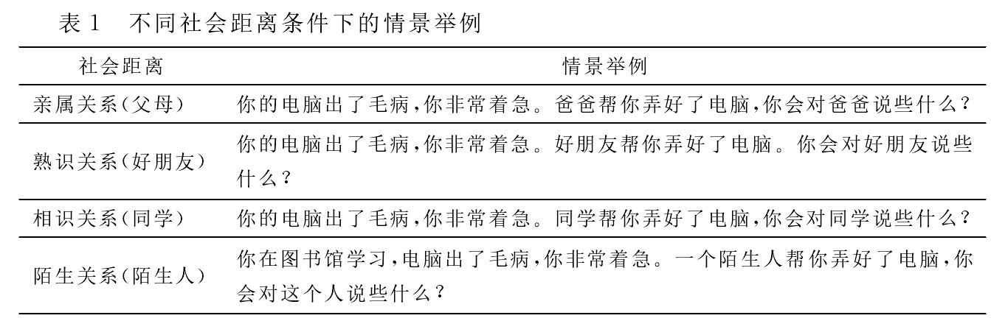
【研究方法】
本研究包括两个实验，即实验１（汉英感谢言语行为的比较）和实验２（语言水平和目的语环境居住时间对学习者感谢言语行为习得的影响）。
实验1是2×4的两因素混合设计，母语组分为汉语母语组和美国英语母语组。社会距离分为“亲属关系”“熟识关系”“相识关系”和“陌生关系”。
被试为在中国北京和美国纽约学习的高中生和大学生32人，他们的年龄在17－23岁之间。
本研究采用书面语篇补全测试来考察被试在不同社会距离条件下的感谢策略。例如：
今天是你的生日，你的同学送给你一份生日礼物。你会对同学说些什么？

Slide 13
感谢策略分为直接策略和间接策略。
直接策略是指向听话者直接表达感谢的策略，例如，“谢谢”“多谢”“太感谢你的帮助了”。
间接策略是指不直接表达感谢、使用其他方式表达感谢的策略，比如，赞美式（如“你太好了”）、承诺式（如“以后你有什么事，需要我帮忙，尽管说一声”）、道歉式（如“真不好意思”）、关心式（如“辛苦您了”）等。
间接策略中的一些表达方式，比如，“道歉式”和“关心式”是汉语中比较特殊的感谢策略，把它们独立成类，称作“汉语特有策略”（毕继万，1996）。
根据感谢言语行为的编码方案，统计汉语、英语母语者被试表达感谢的直接、间接策略以及汉语母语者汉语特有策略使用的频次。
实验２是２×２×４的三因素混合设计，汉语水平和目的语环境居住时间为被试间变量。根据汉语水平的不同，分为初级组和高级组。每一组再根据学习者在目的语环境中居住时间的长短，分为短期和长期两组。社会距离（亲属、熟识、相识、陌生）为被试内变量。
被试为在中国学习生活过的１７－２２岁的美国留学生。根据汉语学习的总年限（也参考了他们的 ＨＳＫ 成绩），将被试分为初级组（１年以下）和高级组（３年以上），每组各１６人。每一组再根据学习者在目的语环境中居住时间的长短，分为短期组（２个月以下）和长期组（６个月以上），每组８人。４组被试在年龄、性别、教育背景等个体因素上基本平衡。所有的被试都没有参加过实验１。

Slide 14
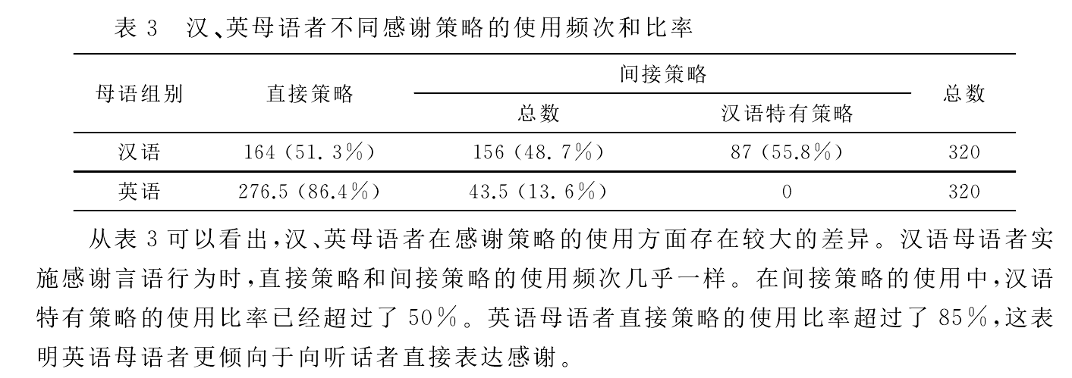
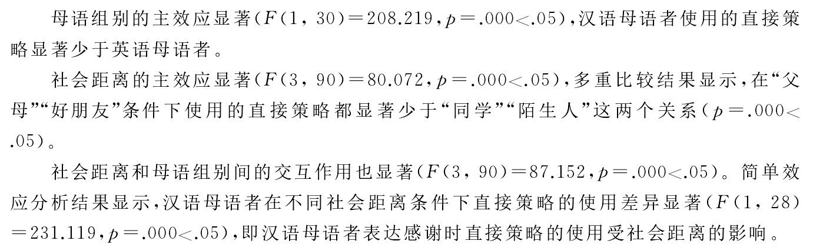
【结果】
汉、英母语者在不同社会距离条件下直接策略的使用

Slide 15
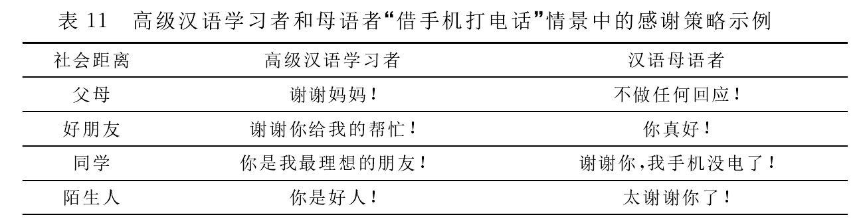
汉语母语者在不同社会距离条件下特有策略的使用
多重比较的结果显示，汉语母语者在对“父母”或“好朋友”表达感谢时使用的特有策略比对“同学”“陌生人”多（ｐ＝．０００ ＜．０５）
汉语学习者和汉、英母语者汉语感谢策略使用的比较分析（结果略）
汉语学习者和母语者在不同社会距离条件下直接策略的使用（结果略）
汉语学习者与母语者在不同社会距离条件下特有策略的使用（结果略）
汉语学习者在目的语环境的居住时间与直接策略、特有策略的使用（结果略）
【讨论】
1 语言水平对学习者语用能力的影响
语言水平对美国汉语学习者感谢策略的使用有显著影响。随着语言水平的提高，高级学习者不但使用了更多的间接策略和汉语特有策略，还能根据与交际者的不同关系选择不同的策略来表达感谢。

Slide 16
２.语言水平和语用迁移
初级汉语学习者感谢策略的使用与母语者存在显著差异，但是与英语母语者的差异没有达到统计上的显著水平。
高级学习者使用的感谢策略虽然与英语母语者有显著差异，但同时也没有达到汉语目的语的标准，表现在：高级学习者使用的直接策略仍然显著多于汉语母语者，汉语特有策略显著少于汉语母语者。
3.语言环境对学习者语用能力的影响
语言环境的主效应不显著，即在目的语环境居住时间的长短对美国汉语学习者感谢策略的使用没有影响。这与两组之间居住时间的差异比较小有关。
居住时间较长的学习者已经能够较多使用道歉式（如“麻烦你了”）和关心式（如“辛苦你了”）等特有策略了。
4.语用教学的重要性
Schmidt(1993)提出的“注意假说”（noticing hypothesis）。根据这个假说，学习者要习得某个语用特征，首先要在语言输入中注意到这个语用特征，以及和它有关的各种语言形式和语用因素。
【结语】
本文在已有研究的基础上，以美国汉语学习者为研究对象，从感谢言语行为的角度，进一步探讨了语言水平、语言环境与学习者语用能力发展之间的关系。研究发现，语言水平对美国学习者汉语感谢策略的使用有显著影响，但是学习者的语用能力并没有随着他们在目的语环境居住时间的增加而有显著的提高。在未来的研究中，应考虑扩大汉语学习者的被试样本，并对被试的汉语水平、语言环境的交际强度进行更好的界定，以便更好地考察语言水平、语言环境对学习者语用能力的影响。

Slide 17
案例2：《外向型与内向型汉语词典释义与用例对比研究》（梁莉莉，中山大学硕士学位论文，2012）
•对“腐蚀”的释义：
内向型词典：
•通过化学作用，使物体逐渐消损破坏，如铁生锈，氧化钠破坏肌肉和植物纤维|使人在坏的思想、行为、环境等因素影响下逐渐变质堕落。《现代汉语词典》
•物质由于化学作用而受到损坏。如生锈就是金属受到腐蚀的结果|比喻坏思想、坏风气使人逐渐腐化堕落。《现代汉语规范词典》

Slide 18
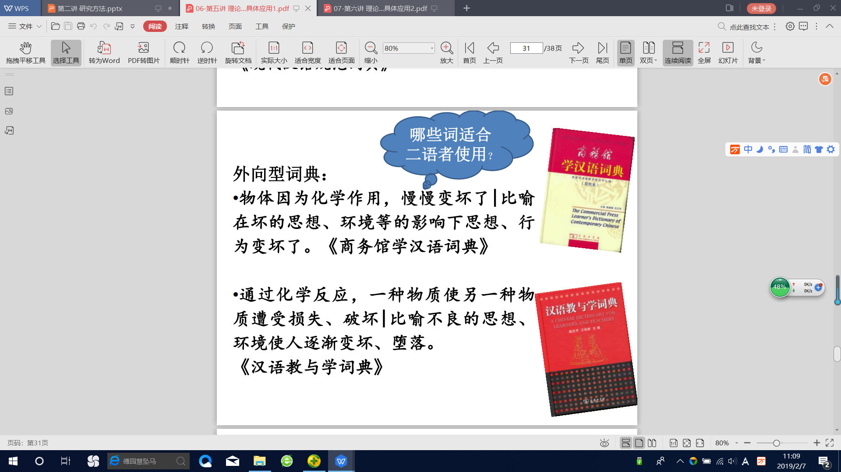

Slide 19
内向型词典用“消损、损坏、生锈、氢氧化钠”等高难度词，不适合二语者使用。
•外向型词典用“坏、损失、破坏、物质”等低难度词，释义语言浅显易懂，二语学习者容易理解。

Slide 20
三、调研报告
1、概念界定
调研报告指对与国际中文教育有关的各类情况（汉语作为第二语言/外语教学、中华文化传播、跨文化交际以及汉语国际推广等方面）进行调查、整理、分析后形成的文字材料。
调研须有新材料和新发现，解决方案体现新观点和新见解，具有实践价值或应用前景，提出的对策或建议对解决国际中文教育领域的实际问题有参考、启发或指导作用，可为国际中文教育领域理论创新提供事实支撑。

Slide 21
2、内容要求
①选题
选题须来源于教育主管部门、教学机构等的实际需求，应是国际汉语教育中急需了解的命题。
主题要鲜明、具体，避免大而泛、大而空的选题。
选题应对解决国际汉语教育实际问题有参考、启发或指导作用。
②研究内容
应具有一定的广度和深度，既要调研命题有关对象的背景、现状及发展趋势，又要调研影响该命题的内、外在因素，并对其进行深入剖析。
调研工作要有一定的难度和工作量。

Slide 22
③研究方法
综合运用基础理论和专业知识对所调研的命题进行分析研究，采取规范、科学、合理的方法和程序，通过实地考察、问卷调查等形式，结合资料收集、数据统计与分析等技术手段开展工作。
资料和数据完整、准确，来源可靠。
④研究成果
运用科学理论，通过科学论证，给出明确的调研结论，提出相应的对策和建议，成果应体现作者的新观点或新见解。
分析论证应有系统性和逻辑性，对策和建议应清晰、明确，有针对性和可操作性。

Slide 23
3、结构与形式要求
调研报告由绪论、调研实施的过程与结果、结论与建议等部分组成。正文字数一般不少于1.5万字。具体要求如下：
①绪论：说明调查的缘起、研究的问题及调研的意义，介绍实施调研的理论背景或理论基础，评述国内外相关研究状况与研究成果，交代调查研究的目的及调查研究的方法。
②调研过程与结果：介绍调查方法、调查手段及调查的媒介，描述调查工作展开的环境条件，交代被调查对象的来源及构成，叙述调查工作展开的顺序，报告调查所得数据，陈述调查到的事实情况。为了科学、准确、生动形象地表达调研结果，提高说服力和可信性，应减少不必要的文字叙述，可采用统计图、统计表、照片等形式集中反映数据和关键的情节。

Slide 24
③结论与建议：研究、分析事实材料所揭示问题的性质及特点、规律，对调查的过程与结果进行总结。针对调查结论尤其是调查中发现的问题提出有针对性的改进方案或建议。
需要向读者补充交代的一些重要材料，可以作为附录置于文后，通常包括：调查提纲、调查问卷和观察记录表，被访问人（机构单位）名单，较为复杂的抽样调查技术的说明，一些次关键数据的计算（最关键数据的计算，如果所占篇幅不大，应该编入正文），较为复杂的统计表等。

Slide 25
调研报告
在京东南亚留学生文化适应性调查研究
东南亚留学生在云南的跨文化适应调查分析——以云南师范大学为例
对泰国中学中泰汉语教师教学方法的调查研究——以泰国北榄培华学校初中为例
泰国清莱府美塞县华裔汉语教学现状调查研究——以美塞高级中学及其周边华文学校为例
日本学生汉日同形异义词使用情况的调查研究——以北京外国语大学香坂班为例
韩国普通高中汉字教学现状调查研究
卢旺达孔子学院(课堂)运用MOOC进行汉语教学的调查研究
国际中文教育教师的情感因素对教学的影响调查研究——以初次到泰国实习的20名国际中文教育教师为例

Slide 26
4、案例解析
案例3
钱玉莲.韩国学生中文阅读学习策略调查研究[J].世界汉语教学，2006(3).
【引言】
1.对研究对象“阅读学习策略”的界定。
阅读学习策略是指在阅读过程中“根据不同的课文类型、内容和阅读目的有选择地灵活使用一定的阅读方法”(Wallace，1992:146)。
2.前人研究综述。
对于阅读学习策略的研究，其研究对象大多是英语作为外语或者第二语言的学习者，也有学者把研究的重点放在同一群体对不同语言的学习策略的差异上。关于汉语作为外语或者第二语言的阅读学习策略的研究很少，目前我们所见到的文献只有三篇：其一是Everson(1987)关于汉语作为母语和外语阅读时策略对断字影响的研究；其二是Everson和Ke(1997)关于母语为英语的中高级汉语学习者阅读学习策略的研究(转引自江新，2000)；其三是Lee(1999)对汉语作为外语的美国学习者在讲述和争议文本时阅读策略使用的研究。但是由于研究的角度和出发点不相同，因此结论也可能很不相同。中文阅读学习策略的研究尚有很大的空间。

Slide 27
3.提出研究目标及待解决的问题。
本研究的目的是建构一个有一定信度和效度的阅读学习策略量表，并通过对中高级阶段韩国留学生的调查，
试图回答以下几个问题:（1）韩国学生阅读汉语时常用什么策略，不常用什么策略?（2）韩国学生阅读学习策略是否存在性别、年级的差异?（3）韩国学生阅读学习策略与其学习成绩有着怎样的关系?（4）对于把汉语作为第二语言的学习者来说，中文阅读比较有效的策略是什么?
【中文阅读学习策略量表的编制】
1.Oxford(1990)的SILL存在局限，应该从掌握阅读理解能力的本身出发制作量表，以便更好地设计教学和因材施教(钱玉莲，2004)。
2.确定原始量表的项目并通过预测完善量表（由85项到68项）。根据各项目在公因子上的负荷值和共同度的大小，来判断各项目区分度的高低，并以此为标准对原始量表的项目进行筛选，保留负荷值和共同度较大的项目，剔除负荷值和共同度较小的项目。
3.调查对象：南京大学韩国学生相对集中的中高级2个授课班和南京师范大学国际文化教育学院韩国学生相对集中的中高级4个授课班的学生作为施测对象。92份为有效问卷，男生32人，女生60人。

Slide 28
4.调查内容。调查分为3个部分：1)个人基本情况；2)对阅读的看法；3)阅读学习方法。个人基本情况部分涉及性别、年龄、年级、成绩(以HSK中阅读理解的成绩为准)、国籍、学习汉语时间等。对阅读的看法共有10个项目，阅读学习方法共有58个项目，试测时用Likert量表。
阅读学习观念量表以抽取2个因子为宜，我们尝试把这2个因子分别命名为：1)文本观念，即阅读理解主要基于对文本的熟悉程度以及与文本的互动情况；2)超文本观念，即阅读者的语言能力、阅读者所用的方法以及阅读者对文本相关的背景知识的了解，这些超越文本的因素决定了对文本的理解程度。
阅读管理策略量表以抽取2个因子为宜，我们尝试将这2个公因子分别命名为：1)选材策略，又细分主动选材和被动选材两小类；2)监控策略，即根据阅读的不同目的和不同的阅读材料等调整阅读学习的方法、确定阅读学习要达到的目标以及对阅读学习的结果进行自我评价等。
阅读学习策略量表以抽取7个因子为宜，我们尝试把它们分别命名为：1)语境策略，即利用上下文提供的线索、词语的结构线索以及文章结构线索等语境解决阅读中遇到的生词、难句，从而达到理解文章目的的策略。2)母语策略，是指在阅读外语时借助母语达到理解文章目的的策略。3)预览策略，是指在阅读前对书名、书目、书中插图等进行预先阅读，从中猜测文章的内容，然后决定是否阅读这样一种策略。4)略读策略，指以浏览的方式阅读，以尽可能快的速度阅读，跳过某些细节，迅速获取文章大意或中心思想。5)互动策略，指在理解文本大意的基础上，概括文章的主题，体会文章的思想感情，进行反思，写出自己感想的阅读学习策略，是一种与文本互动的策略。互动策略包括两个方面:一是感知文本策略，二是领会文本策略。6)推测策略，是指在文本已知内容以及相关背景知识的基础上，对未知内容或者结论进行推断，达到正确把握文意这一目的的阅读学习策略。7)标记策略，是指对阅读中遇到的障碍先作标记，跨越障碍继续阅读，留待以后解决问题的策略。

Slide 29
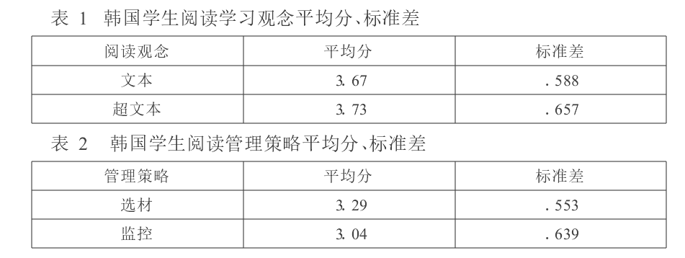
对68项指标的评分进行因子分析，分别产生2、2、7个公共因子，它们分别能解释总体方差的57.92%、74.83%和59.09%，而且各项目在相应因子上的因子载荷均≥0.4，可以认为该量表有较好的结构效度。
【统计结果】
我们先计算每个学生在每个公因子(即分策略)上的平均分或者总分，以及在阅读学习观念、管理策略和阅读学习策略三项上的平均分或者总分，然后分别考察阅读学习观念、阅读管理策略和学习策略的使用是否存在性别、年级等差异。

Slide 30
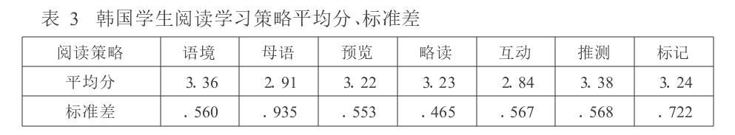
从表1可见，在阅读学习的两种观念上，韩国学生都持肯定的态度，且持超文本观念者较多，但内部差异也较大。
表2显示韩国学生较多使用选材策略而较少使用监控策略，在管理策略的监控方面韩国学生的内部差异也比较大。
表3表明，韩国学生最常用的阅读学习策略是推测和语境策略，其次是标记、略读和预览策略，最不常用的是母语策略和互动策略。

Slide 31
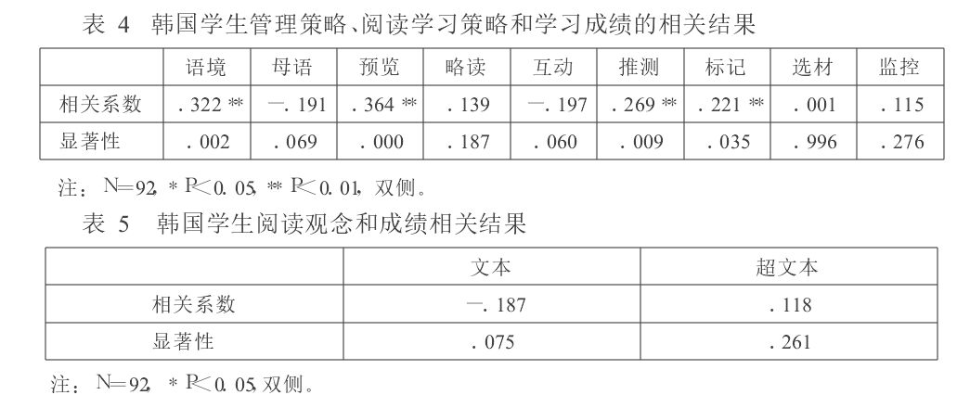
性别和年级对阅读学习策略选择的影响
结果表明韩国学生男生和女生在阅读观念、阅读管理策略和阅读学习策略上都不存在显著性差异。对不同年级韩国学生在阅读观念、阅读管理策略和阅读学习策略上的得分差异分别进行显著性检验，结果显示：不同年级韩国学生在阅读学习观念之一———超文本观念上差异显著(F(2，89)=3.632，p<.05)，在选材策略上差异显著(F(2，89)=3.438，p<.05)，在互动策略和预览策略上差异显著，互动F(2，89)=7.974，p<.01，预览F(2，89)=4.023，p<.05，其他几种阅读学习策略上的差异都不显著。
学习策略和学习成绩的相关分析
韩国学生的语境策略、预览策略、推测策略、标记策略与HSK(汉语水平考试)成绩的相关系数都达到了统计上的显著性。阅读学习观念与其成绩均没有显著相关，相关系数非常小，甚至出现了负相关。

Slide 32
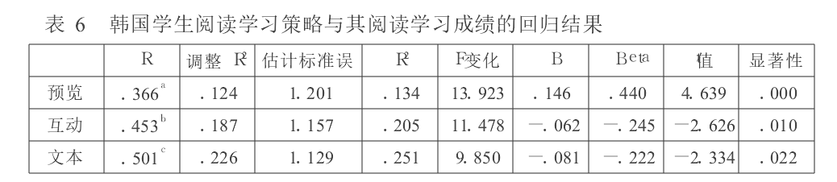
阅读学习策略与学习成绩的回归分析
表6表明，韩国学生预览策略、互动策略和文本观念进入回归方程，预览策略作为第一个变量进入方程后，有13.4%的学习成绩变异得到解释。从调整R2可见三个模型变异数的改变情况，从上到下，随着新变量的引入，模型可解释的变异占总变异的比例越来越大。互动策略作为第二个变量进入回归方程，又有7.1%的学习成绩变异得到解释，偏回归系数B值为-.062，标准回归系数Beta值为-.245，可见互动策略对学习成绩具有轻微的负预测力。同理，文本观念作为第三个变量进入回归方程，又有4.6%的学习成绩变异得到解释，偏回归系数B值为-.081，标准回归系数Beta值为-.222，可见文本观念对学习成绩也具有轻微的负预测力。

Slide 33
【讨论】
1.关于总体情况
韩国学生最常用的阅读学习策略是推测和语境策略，其次是标记、略读和预览策略，最不常用的是母语策略和互动策略。这个特点跟我们调查样本的语言水平及其本身特点、策略的类别以及对外汉语教材内容的特征有很大的关系。
2.阅读学习观念与年级、性别和语言水平的关系
不同年级韩国学生在超文本观念上差异显著，三年级学生比四年级学生更多持超文本观念。三年级学生由于词汇量有限也许阅读时遇到的生词更多，反而可能不得不跳跃障碍阅读。
男生和女生在阅读观念上不存在显著差异。文本观念和超文本观念反映了两种比较主要的阅读理论。文本观念反映了“自下而上”理论(Bottom-upTheory)，超文本观念则反映了“自上而下”理论(Top-downTheory)。也就是说，韩国男生和女生对这两种阅读模型或者阅读理解的认可程度相当。
回归分析的结果表明，文本观念对其学习成绩具有轻微的负预测力。调查结果与前人的研究结论一致(刘颂浩，1999)，即第二语言阅读难在语言。词汇难，持文本观念的学生就很可能会死抠字眼，就会影响对实质内容的理解(陈贤纯，1990)。

Slide 34
3.中文阅读学习策略与性别的关系
性别对中文阅读学习策略的使用没有明显的影响。本研究的被试都是在目的语国家学习的韩国学生，无论男生还是女生，学习汉语的目的性很强，学习动机很明确。
在推测策略和标记策略的使用上差异显著，女生比男生更多使用推测策略和标记策略。女生很可能比较多地依赖其感性和直觉对文本的含义作出推测，以及加下划线、标出重点或者生词等。结果表明，女生比男生更注重语言处理策略的使用。
4.中文阅读学习策略与年级的关系
不同年级韩国学生在超文本观念、选材策略、预览策略和互动策略的使用上差异显著。三年级学生比四年级学生更多持超文本观念。四年级学生比其他两个年级的学生更多使用选材策略和互动策略，选材策略与学生的学习成绩不相关，互动策略与学生的学习成绩呈负相关。
5.中文阅读学习策略与语言水平的关系
语境、略读、标记策略与学生成绩相关都达到显著性水平，但对成绩却没有预测力。
韩国学生尽管汉语水平到了中高级阶段，但还缺少对汉语构词法、文章结构法等专门的语言学知识以及特殊背景知识的了解。
快速阅读能力特别是跳跃障碍阅读能力、查寻主要信息等能力的培养，还未受到足够的重视。
我们比较注重考察读者在阅读过程中的思维活动，如根据所读材料进行引申和推断、领会作者的态度和情绪等等，较少涉及考察读者对语言的处理。
互动策略只是停留在感知输入的阶段，也就是说文本的内容没什么需要领会输入的。

Slide 35
6.中文作为第二语言阅读比较有效的策略
中文作为第二语言阅读比较有效的策略可能是语境策略和推测策略。一方面，汉语文化强调含蓄，文本中的“言外之意”有时往往是文本作者所要传达的真实意图。对文本中所传达的这种意图的理解并不依靠分析句子结构和理解词的意思获得，而是要根据语境，依靠联想去猜测、推断、感悟，最终获得。(钱玉莲，1996)另一方面“意合”在汉语中占有重要的地位，短语的组织结构与句子的结构基本一致。
【启示】
1关于阅读选材的问题
有鉴于留学生较少使用互动策略，而互动策略对其成绩具有轻微的负预测力，再结合本调查结果，我们认为在选材上要注意降低语言难度，提高内容的丰富性、复杂性，尽量给中高级班的留学生提供可争议的文本。
2关于阅读观念的问题
应该充分地利用语境，鼓励学生利用已有的知识，利用文本内外的一切有关信息积极地阅读文本、理解文本。有意识地培养留学生的超文本阅读观念。
3关于阅读学习策略的培训问题
有鉴于中文阅读比较有效的策略是推测策略和语境策略，对于把汉语作为第二语言的学习者，特别是异族文化界的学习者，我们还应该加强推测策略和语境策略的培训。

Slide 36
案例4
刘颂浩.汉语学习者阅读中的理解监控行为考察[J].暨南大学华文学院学报，2002(3).
【引言】
1概念界定
阅读中的理解监控(comprehension monitoring)是读者在阅读的同时，对自己阅读理解活动的一种评价和管理。
并引入前人的研究，说明这一概念的特点：
根据UrquhartandWeir(1995)，理解监控是一种读中策略。
Casanave(1988)认为成功的阅读不仅取决于对有关内容图式和形式图式的提取能力，而且也包括对阅读行为的监控并进而采取适当的策略的能力。
Block(1992)进一步指出，阅读真实文本时，第二语言学习者不熟悉的语言结构和文化内容比说母语的人更多，更需要理解监控。
Casanave(1988)将监控分为常规监控和修补策略两种。正常的阅读过程中，监控行为是下意识的，包括：常规预测，检查正在阅读的部分与课文其他部分以及已有知识是否一致，这是对理解的一般性检查。如果在阅读中遇到问题，常规监控此时就会要求读者采取非常规策略，包括：确定问题到底是什么，决定解决问题的方法，采取行动，检查结果。问题一旦解决，又回复到常规监控。

Slide 37
2前人研究述评
L1阅读研究一般通过“错误侦察法”来探讨理解监控，做法是对文章进行加工，使之产生若干不一致，考察读者是否能指出这些不一致；指出的越多，说明监控能力越强。错误侦察法到底测量的是监控能力，还是推理能力，抑或是二者兼而有之，还不是很清楚。
出声思考法为这方面的研究提供了可能。然后介绍了前人的一些研究成果。有关汉语的阅读研究尚没有对阅读监控给予特别的关注。另外，Pavlidis(1992)和Everson和Ke(1997)的调查对象都是以英语为母语的学生。
3本文特解决的问题
（1）高水平汉语学习者的阅读监控有什么特点?（2）不同的母语背景对学生监控策略的使用有无影响?

Slide 38
【2】研究方法
1研究对象：北京大学对外汉语教育学院学习的20名同学自愿参加了调查，其中日本7人，欧美3人，泰国2人，韩国8人。
2阅读材料：选自周小兵主编《中级汉语阅读教程》(I)第二十课“旁白”，略有修改，全文共478字。调查时，将文章题目改为“看电影”。
3调查程序：本次调查采用的是出声思考法。在正式调查前，先找了同样程度的日韩学生各一名进行先期调查，目的是检查调查方法的可行性。
调查步骤：a.向调查对象解释调查方法:“这个调查跟阅读有关，我们想知道的是你在阅读时，心中都想了什么。下面要请你做的是，一边读，一边把自己的想法说出来。”b.示范和培训。调查人员首先示范出声思考法，示范时包括了内容和语言两方面的想法，，然后给调查对象一段文章进行练习。在确信掌握了出声思考法之后，进人正式调查。C.正式调查时，调查人员对被试的行为不加评论。如果被试长时间不说，就提醒他:“你现在在想什么?”当被试指出“不认识”或“不知道”时，就鼓励他们猜猜看，或者在读完全文之后再要求被试猜测。

Slide 39
4材料分析
录音材料转写出来之后，分析的第一步是区分主动监控和被动监控。“主动监控”指自己发现理解困难并明确表达出来。“被动监控”指在调查人员有针对性的提问下发现的理解困难，比如，“这两个字(指着`乖乖’)你知道吗?”回答说:“不知道。”
监控到理解缺陷以后，读者就会采取一定的行动、本文采用Block(1992)的框架，将解决过程分为评估、行动、检测3个阶段。
她的“旁白”更使我失去了思考的乐趣。她的什么?旁白。她的“旁白”更使我失去了，(评估)旁白我不懂，《行动)旁边打扰，(检测)不知道。(H7)

Slide 40
【结果】
问题1：高水平学生的阅读监控有什么特点?
全部20名学生共监控到阅读困难176个，人均将近9个。在这176个阅读困难中，学生主动评估到的有124个，占70.5%；被动评估到的有31个，占17.6%，另有21个(11.9%)阅读困难学生没有进行评估，而是直接采取了行动。这说明大部分情况下学生对自己的阅读困难究竟在什么地方有较明确的认识。
在全部176处阅读困难中，只有65处(36.9%)学生采取了主动行动，50处(28.4%)采取了被动行动，另有61处(34.7%)没有采取任何行动，即在遇到这些困难时，采取了放弃的方法。这就是说，在本次调查的条件下，学生对自己的阅读困难能够主动进行修补的只有65处，即l/3强。
问题2：不同的母语背景对学生监控策略的使用有无影响?
从主动评估的数据来看，日本学生最高，超过了84%，韩国(68.9%)和欧美学生(69.2%)相差不大，泰国学生最低，只有48%。没有汉字背景对高水平欧美学生的阅读监控策略似乎没有影响。

Slide 41
【启示】
本次调查结果显示，高水平学生在阅读时对自己的困难有比较明确的意识；但能够采取主动修补行动的并不多，只有1/3强；能够对行动进行检测的更是少之又少，而且检测的质量也不是很高。本次调查也观察到，母语背景似乎对监控策略有一定的影响，日本和欧美学生的主动修补意识要强于韩国和泰国学生。
1.对于高水平的读者，有关阅读的元认知策略培训，特别是监控策略的培训，仍然十分必要。
2.不同的学生具有不同的阅读风格，在进行策略培训时要充分考虑到学生的个体差异。
【结论】
阅读中的理解监控是一个十分复杂的问题，从本文对分析过程的长长的介绍可以明显地看出这一点。本文尝试利用出声思考法，对高水平学生的阅读监控进行了探讨，得出了一些初步的结论，并据此对阅读策略培训提出了建议。尽管本文对出声思考法的应用还不能算很成熟，但它确实能够使我们观察到阅读过程的某些侧面；这些侧面，用其他方法是很难观察到的。
另外，出声思考法能够帮助学生认识自己的阅读特点，在策略培训时也能发挥一定的作用。本次调查也有一些不足。(l)只有高水平学生，没有相应的对照组，因此难以对语言水平和监控策略的关系进行深人考察。(2)调查对象较少，使本文结论的普遍性受到影响。(3)调查人员对提问内容、提问时机的处理不完全一致，这可能在一定程度上影响了结论的可靠性。(4)出声思考法似乎难以有效地考察监控失败。这些都是在今后的研究中应该注意克服的。

Slide 42
三、案例分析报告
1、概念界定
案例分析报告是指对国际汉语教育实践中真实发生的典型性事件，记录其发生过程，分析其所存在的问题，或疑难情境，或所反映的某一国际汉语教育基本原理而形成的书面材料。
案例分析报告的结论和建议应具有一定的实践应用价值，对解决国际中文教育的实际问题有参考或启发作用，为国际中文教育领域理论和实践创新提供典型案例支撑。

Slide 43
2、内容要求
①选题：选题应突出问题意识，选择汉语教学、文化传播或跨文化交际中含有问题、疑难或能反映国际汉语教育基本原理的典型事件进行分析。主题要鲜明、具体，对解决国际汉语教育实际问题有参考或启发作用。
②研究内容：应围绕核心问题或主题完整呈现一个或多个有密切关联的案例，包括事件的背景、人物、过程、结果、影响等的描述和原始材料。案例呈现要真实、具体，充分展示必要的细节和人物思想和心理。如案例或原始材料需要书面形式以外的媒体呈现方式，应提供相应的附件。

Slide 44
③研究方法：综合运用基础理论和专业知识，结合观察、问卷、访谈或行动研究等对案例进行深入分析并做出评价。通过案例分析应表现出作者具有发现问题的敏感性、分析问题的准确性和透彻性、解决问题的主动性和灵活性。
④研究成果：在进行充分反思的基础上，作者应在教学基本原理的指导下结合实际就案例涉及的问题提出有针对性处理意见或应对方案。

Slide 45
3、结构与形式要求
国际汉语教学案例分析一般应包括绪论、案例呈现、分析与结论三个部分。
①绪论：说明案例分析的缘起、通过案例所要解决的问题及案例分析的意义，介绍案例分析的理论背景或理论基础，评述国内外相关研究状况与研究成果，交代案例分析的目的及案例分析所采用的方法。

Slide 46
②案例呈现：应交待案例的背景、案例的主题与问题，详细描述案例的过程。
背景部分是把分析的对象，放到其原来错综复杂、多因素的环境中去认识、了解并深入研究，包括发生了哪些问题或困扰事件，说明故事的发生是否有特别的原因或条件；
主题是案例的核心理念，从最有收获、最有启发的角度确定主题；
案例问题是围绕着主题的各种问题，这些问题能够阐述案例的主题，揭示各种困惑，结合有关理论，启发读者的讨论和反思；
案例描述要求环绕主题，对原始材料进行筛选，剪裁情节，有针对性地描写特定的内容，把关键细节写清楚，呈现出一个完整的教学叙事，描写方案实施时所引发的即时效果，包括案例发展中参与活动的各方的反应、感受、体验与评价等。

Slide 47
③分析与结论：这部分要运用所学理论去分析、解决案例所呈现的问题，如出现多方案的结果，经过自我反思，提出可选择的解决方案。
这一部分要回归到国际中文教育实践的基本面，运用相应的技术和策略，多角度地分析案例所反映的主题和内容，包括教育教学的指导思想、过程、结果，以及利弊得失，并在案例事件基础上进行深入探讨，进一步揭示事件的意义和价值。

Slide 48
案例分析
对泰幼儿汉语词汇教学案例分析——以泰国Yamsa-ardRangsitSchool幼儿园为例
匈牙利沐辉中学汉语初级班文化教学案例分析——以文化互动理念为指导
哈萨克斯坦汉语学习者跨文化交际案例分析——以哈萨克斯坦欧亚大学为例
针对泰国中学生汉语课堂问题行为的案例分析与研究——以来自泰国10所中学的教学案例为例
波兰克拉科夫第12小学汉语课堂教学管理案例研究
对外汉语课堂师生互动个案研究——以印尼丹戎布拉国立大学汉语综合课为例

Slide 49
案例5：
4、案例解析
申时会.韩国小学汉语课堂管理案例分析——以釜山市东弓初等学校为例[D].中山大学硕士学位论文，2012.
【绪论】
1.研究动机与意义
很多海外志愿者普遍反应“难的不是教学，难的是管理”。我们在海外进行汉语教学时，会发现课堂管理的难度甚至是重要性经常都在教学之上。课堂管理不但包含了教育管理、教育心理学，还更随机更自然地体现出了多元文化的碰撞。
本文的目的就是通过对自己在韩一年教学中的典型课堂管理案例进行分析，来了解如何多角度、多层面、深层次地看待自己的教学行为，并完成教学、学习和研究的一体化。同时希望可以带动更多的志愿者，从对自己教学实践的分析中提高教学品质、完善理论知识的学习。

Slide 50
2.文献综述
（1）关于案例和案例分析的研究
（2）关于课堂管理的研究
3.相关术语的界定
案例的定义与特征、教育教学案例、课堂管理、案例分析的要素与格式
4.研究方法
【案例分析1】
首先介绍案例发生的韩国小学情况。案例中涉及的学生年龄均为13岁、六年级；这个年龄的孩子，除了有小学生好玩儿、好动、好奇的特点外，还表现出了更明显的易冲动和逆反心理。自2010年9月份，他们首次开始在学校学习汉语。
背景介绍
该案例发生的时间为2010年11月末，孩子们已经学了大约3个月汉语，和我亦已很熟悉。但是，由于临近放假，6年级的孩子也将面临毕业，课堂管理比最初反倒还要难一些。平时比较听话的班，现在蠢蠢欲动的；本来就有些调皮捣蛋的，更是怪招迭出。6年级6班，是最常出状况的一个班。班里，有两个知名度很高的孩子。一个是沉默、倔强、霸气、很少参加课堂活动的大个子男生，另外一个是上课经常东张西望、爱欺负女生、爱讲话、喜欢和老师对着干的小个子男生。这两个孩子是很好的朋友，在班里的影响力很大。大个子男生在汉语上的态度是：不主动配合、老师提问也不拒绝；小个子男生经常尽力配合也常常努力拆台。

Slide 51
情景描述
照例提前两分钟到了6年级6班，班里也照例乱哄哄的，地上有坐着玩游戏的、也有滚在一起吵闹的。那对活宝，这次倒是安安静静地坐在了一起。铃声响过，地上坐着、滚着的陆续坐好了。我立在讲桌前，准备喊“上课”。还没来得及张口，那个小个子把大个子男生按下去就亲了一口。亲过之后，满脸挑衅的看着我。大个子男生没有任何反应，不看我、不说话，班里有人鼓掌、有人小声嬉笑。我当时就傻了，没办法生气也不知道该怎样反应。于是，就没做任何反应，喊了声“上课”，便开始上课了。
大个子男生坐回了他自己的位子，然后开始和小个子男生扔纸条。我变着招制止了他们几次，小个子一边给我说对不起，一边瞄准，继续扔纸条。不一会儿，教室里就纸条满天飞了，其他孩子也有点儿跃跃欲试了。恰巧他们的homeroomteacher在教室外面。我笑着威胁他俩“再不停下来，我去叫你们老师了”。本来只是想吓吓他们，借homeroomteacher的余威压一压他们的嚣张气焰。小个子反倒更嚣张了“OK，你去叫！去呀！”我的火气一下就上来了，拉开门就去叫了他们老师。我以为，他们老师会拍下桌子、喊两嗓子“安静”便走人。可是，两个孩子被叫到了教室外，homeroomteacher什么也没说，就一脚踢趴下了一个。我看得胆战心惊，非常心疼也非常后悔，又不好劝阻，毕竟她是我叫来的。
打过、训过之后，老师走了，两个孩子在教室门口罚跪。我心疼得没办法上课，一分钟后，我去给两个孩子说对不起，请他们回教室来上课。俩孩子不起来，说他们老师不准。没办法，我只好回去继续上课。中间我插空儿叫了他们三次，都没叫进来。俩孩子的话一直是这样的“没关系老师，我们老师不准我们起来。”那半节课是我所有课中最累、最难过的。
接下来是生词练习环节，由于是新的游戏，班里的同学玩得很开心，热情高得不得了。外面的俩孩子爬到门口跪着，一边一个使劲伸着头往里看。我看不下去了，把他俩强行拉起来，给他们保证我会去向他们老师解释，俩孩子才进了教室。虽然后面的游戏他们没参与，但是看得出来和大家一起他们很开心。
下课后，我当着全班同学的面很郑重地给那俩孩子道歉，我说“真的很对不起你们，我没想到会是这样，真的很对不起！”。孩子们傻傻地、一脸震惊地看着我，我走出教室，班里还是静悄悄的没有一个人动。我不得不又返回去给他们说“下课！”事情过后，那两个孩子见了我都会鞠躬说“你好”，以前他们遇到我总是做鬼脸，说Hello或者是韩语。班级整体纪律相较以前有所好转，但是没有明显改观。

Slide 52
相关分析
1教师行为是因，学生行为是果
小个子亲吻大个子，两个人互传纸条。在绝大程度上，第二件事情的发生和不可控制，是因为我第一件事情没有处理好。我对学生没有进行任何情绪上的安抚，没有营造出一个稳定的课堂气氛，就开展了教学。
2师生冲突的原因
（1）沟通是建立师生良好关系的桥梁，那么一旦缺乏沟通，师生之间必然会产生一定程度的心理冲突。（2）教师所代表的成人文化和学生所代表儿童文化的冲突。（3）中韩文化差异之外，还有他们homeroomteacher所建立的稳定的班级管理文化和我临时的课堂管理文化的差异。
3homeroomteacher的至尊地位
课堂管理信任，即学生在课堂教学的过程中对教师及教师课堂管理行为积极预期并信赖的一种心理倾向及行为模式。
4学生不当行为的目的与差异性管理
著名心理学家鲁道夫·德雷克斯(R.Dreikurs)认为，学生出现不当行为主要有四种目的：（一）寻求注意;（二）寻求权利;（三）寻求对他人的报复;（四）寻求独立的愿望。如果我们能在学生出现不当行为时，快速判断出他们的目的，并据此采取差异性管理，就可能实现对课堂秩序最有效地控制。

Slide 53
5注意发挥教师的正面教育作用
我“知错就改”后，两个孩子立刻就用尊敬的态度、收敛的行为效仿了我的“知错就改”。最好的管理是让学生自己认错。
事后反思
1教师情绪的失控
从学生传纸条到最终事态的严重化，归责于我情绪的失控。情绪失控下的行为，不仅影响了学生，更影响了我自己。
2给学生贴标签
无论那两个孩子会不会闹事、想不想闹事，我都已经给他们贴上了“坏学生”的标签。这俩孩子企图通过错误行为寻求注意，也是可以用这一点来解释的。
3案例局限性
由于案例是在韩国背景下发生的，韩国教师的处理方式也负载着韩国特定的文化。因此，案例本身就可能会引起很大争议甚至是不被理解和接受。

Slide 54
【案例分析2】
背景介绍
2011年3月份新学期开始后，校长希望更多的学生可以接触到汉语，就对学校汉语课的设置情况做了一些调整：3月份5，6年级的汉语课暂停，集中为4年级的学生开展为期一个月的汉语体验课。4月份6年级开始重新有汉语课，仍旧是没有固定教材。这些13岁毕业班的孩子们，5年级下学期开始跟我学习汉语，2010年8月到12月中他们集中学习4个半月后，就开始处于汉语学习的停歇状态。案例发生在4月中，6年级重新开始汉语课已两周，那节是6年级4班的课，班里有个全校闻名的男孩子——他是校学生会副主席和该班的班长，聪明、叛逆、号召力强、上课经常捣乱但成绩（包括汉语成绩）都还说得过去。
情景描述
这节课的主要内容是谈场所，十个生词，依次为学校、车站、公园、超市、邮局、图书馆、饭店、药店、去、不。做第八个单词“药店”的PPT时，我选了一张常见的西药店图片做生词展示用。又选了两张中药店图片，给学生做文化知识拓展。介绍完中国传统的中药店和中药后，下一张PPT是北京同仁堂的图。我给孩子们解释“北京同仁堂是中国最有名的中药店之一”。带领大家读“同仁堂”的时候，那个最调皮的男孩子，突然指着PPT上的北京两个字大叫了起来：“北京，北京！”“네（是的），是北京，you'resoclever!”我夸他。

Slide 55
“北京！北京！”他站起来，拍着桌子又喊又叫。
“perfect北京！Excellent！”我一边示意他坐下，一边又狠夸了他一下。
“老…师~~~~~~~！”他夸张着叫着老师，一屁股坐在了座位间的通道上唱了起来“北京欢迎你”。
原来，他是想看北京欢迎你的MV（之前给他们看过几次，孩子们都很喜欢这个视频）。
“先坐下，上完课有时间就让你们看”，我用韩语夹杂着英语安抚他。
“OK，next!”我话音刚落，那个孩子就喊出了一句：“Chinaisbad!Chinaistrash!”
我一下愣住了，9个月了，还是第一次遇到这样的情况！我还没反应过来要说什么，班里开始有男孩子对他说“闭嘴！”坐在他前面的女孩子回手给了他一巴掌，然后对我说“老师，对不起。”那一瞬，我决定稍微等一下再说话，看看孩子们会怎么处理这件事情。我坐了下来，静静地看着那个捣乱的孩子。班里有更多的人，让他道歉，替他道歉。最后面那个个子高高的男孩子，大声喊了一句“快点儿道歉，老师伤心了！”班里一下安静下来了，孩子们都看着我，那个男孩子也有些怯怯地看着我，但是仍旧不肯说对不起。我站起来，对他们笑了笑说“next！”
“老师”平常也很调皮的一个男孩子叫住了我“areyousad？……对不起！”
“你不用说对不起。OK，thenewword！”……
最后，我刻意留出几分钟给他们看北京欢迎你，因为我有话想对孩子们说。
那个捣乱的孩子静静地看了一小会儿后，站起来叫我“老师！Chinaisgood!Surprise!”呵！原来，他是选择了这样一种方式道歉！意想不到的结局，而且比我想到的要好得多。我冲他笑了笑，示意他坐下。他乐颠颠儿地坐了下去，笑着又喊了一句“Chinaisexcellent！”六年级的孩子，能说出这些真的很不容易，这应该是他能想到的所有的表示赞美的英语单词了吧。班里其他的孩子，也开始鼓掌说中国好。还会对某些镜头表现出很惊叹的样子。我有些感动，这个视频之前已经给他们看过好几次了，他们根本不必也不会这么新奇了。一个孩子犯了错，却惹得全班的孩子都这样故意卖力地讨好我，突然觉得做他们的汉语老师真幸福。
放完视频，我对他们说“中国好与不好，老师不想自己说。我希望有一天你们能去中国看看，中国好不好，看过之后，你们就会知道了。”走出教室，又有孩子追了出来问我“老师，areyousad?”……孩子们介意的是你有没有伤心，而并不是因为你生气而惧怕，这是不是一件让人很开心的事？

Slide 56
相关分析
1了解班级特点，建立适当课堂规范
上面那男孩子的言行并不是偶然的，我一味温和的管理方式，降低了他在课堂上的自律感。
2区别对待四种不同类型的学生
在课堂环境中，一般有四种类型的学生：积极的，中立的，消极的，对抗的。案例中那个捣乱的孩子，就是典型的对抗型学生。我们在对其进行适当安抚后，还应当给予一定约束，及时终止他的捣乱行为。这一点我在案例中的处理方法是很不妥当的。
3重视多向交往的师生关系
那些积极型学生和维护我的学生，快速做出了反应，对捣乱学生进行制约。
4课堂用语的重要性
除了要注意课堂用语的正确性和规范性外，还应当注意其表现形态，也就是我们所说的教师语调。
5谨言慎行
我们的言行除了直接影响我们的教学效果外，还间接影响着“中国人”和“中国文化”的形象。
事后反思
1跨文化意识的缺失
没有很好的树立起自己的教育威信，那些对抗型的学生，在汉语课上有率性而为的表现也就不奇怪了。
2管理者的素质
不但要注意提高教学素质，更要注重提升自己管理的素质。
3案例局限性
一、学生年龄相同，对同一件事不会有太大的心理认知差异；二、海外单一文化背景，有冲突的时候不会出现多元文化的碰撞；三、小孩子单纯的处事方式——喜欢他们就会去维护，这是促成课堂上多向交往关系网形成的最主要原因。

Slide 57
【中韩教师管理差异分析】
1班级管理与课堂管理差异
她所进行的管理，绝大部分也就是对班级的管理。这种班级管理是有很强的可预测性的。
事前我不会知道什么时候我需要进行课堂管理以及我需要采取什么样的课堂管理。相对班级管理，课堂管理具有不稳定性和不可预测性。
2权威式领导与民主式领导
homeroomteacher在班级内的至尊地位和她所拥有的决策权、领导权和掌控权。
我一直努力使学生能保持一种平静、放松、满足和愉快的情绪。这种行为方式更倾向于是“民主式”的领导。
“权威式”领导的教师一般是以“我信息”为主的。她的言语倾向一般如下：“我希望的班级是什么样子的”，“我希望你们能实现什么样的学习目标”，“我要求你们做什么事”等。教师一般不会对自己的话进行解释和说明，她希望并要求学生接受一切命令。“民主式”领导的教师则会以“他信息”作为思考的导向。比如说，她常会想“学生为什么会有这样的举动，他的目的是什么”，“学生希望我怎样处理这件事”，“学生希望从我这里得到什么”等。
在特定的环境下，两种方式各有所长。
我们可以在沿袭“民主”的方式下，把一些“权威”因素融进课堂管理中。比如，在保持和谐、愉快的班级气氛的同时，我们可以制定一些在汉语课上学生必须要遵守的规范。平时在处理突发事件时，我们也可以适度严格并体现出教师的威严感来。我们可以折中一下，采用“权威的民主式”，这种本土化后的领导方式应该会更有利于我们的课堂教学和管理。
3儒家文化传承中产生的差异
韩国民众普遍有一种“尊师重道”的意识。也因为这种意识，韩国教师才更容易在课堂上严格和表现出“权威式领导”的倾向来。

Slide 58
【结语】
在课堂管理中，教师应当有“教师行为是因，学生行为是果”的意识，在出现问题时先从自身的管理方式方法和态度上找原因。在讨论师生冲突的原因时，笔者的侧重点是心理冲突，因为无论是语言冲突还是行为冲突，背后都存在着某种程度的心理冲突，分析师生的心理冲突，有利于更好地解决课堂上的师生冲突。
此外，教师还应当注意建立师生间的课堂管理信任，这要求我们课堂管理除了“管人”“理事”外，还应当注意“治心”。有效的课堂管理，除了要求我们注意发挥教师的正面教育作用外，还需要我们有能正确分析出学生不当行为目的的能力并据此及时进行差异性管理。
在课堂环境中，一般有四种类型的学生：积极的，中立的，消极的，对抗的。针对不同类型的学生我们需要用不同的态度和方法对待。教学过程中，我们在平时注意建立这种多向交往的师生人际关系，并且充分利用这种关系，不但对课堂管理，并且对我们的教学也会大有裨益。
我们都知道课堂用语对“教”具有重要作用，但是它对“管”的作用我们鲜有探讨。课堂用语对“管”的重要性，在于它所表现出的教师形象，而教师在学生心中建立起的形象，对课堂管理至关重要。在海外任教的教师，除了教师的身份外，更以“中国人”和“中国文化使者”的身份在被审视和接纳着。这就需要我们更加注意“谨言慎行”。
对我们国际中文教育硕士的培养提出一点建议：学生将理论用于实践时，经常会不知从何处入手。如果我们引入一些案例教学，使学生了解实际的课堂教学面临的各类问题，最终通过深入讨论和分析拿出最有效的解决方案。这样不仅能实现理论知识的实践，又可以让学生在实际情景的讨论中发展并完善理论知识体系，最终达到综合能力的全面提高。

Slide 59
案例6：
颜湘茹,廖晶琰.汉语课堂管理中奖惩案例分析——以广州美国人国际学校小学部为例，海外华文教育，2015年第3期。
1 选题缘由
进入国际学校工作、实习的汉语教师普遍认为国际学校最难的不是教学，而是课堂管理。
在国际学校怎样实施课堂管理? 这一直是困扰教师，尤其是新教师的问题。

Slide 60
本文收集整理2012年1月到5月间在广州美国人国际学校小学部实习过程中遇到的各种中文课堂管理问题，经过分析，发现很多课堂管理案例都涉及到奖励和惩罚的使用。
合理地实施奖惩可以促进学生的身心发展，但滥用则无法达到效果，甚至会对课堂管理产生非常消极的影响。
研究对象：广州美国人国际学校小学部提供完整的学前及小学教育。

Slide 61
二、奖励案例分析
1.背景介绍
该案例发生在2012年2月份，实习教师在美国人国际学校已经实习了近2个月，开始逐渐进入独立教学阶段。
案例中的班级为美国人国际学校一年级中文最高班。
班级中的学生全部都是华裔，学生汉语水平很高，接近本地小学一年级水平，但是学生非常调皮，上课无法安静下来，实习教师布置作业学生不能按时完成。

Slide 62
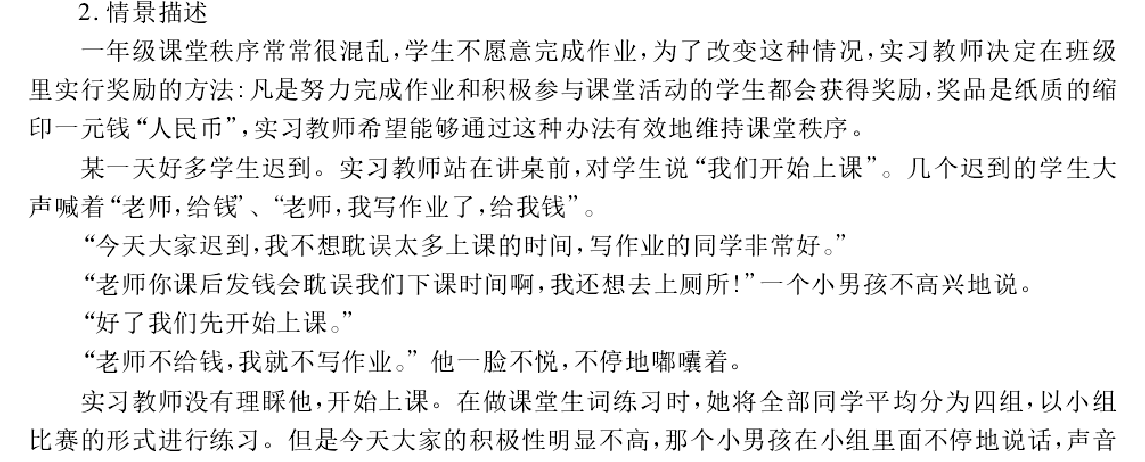

Slide 63
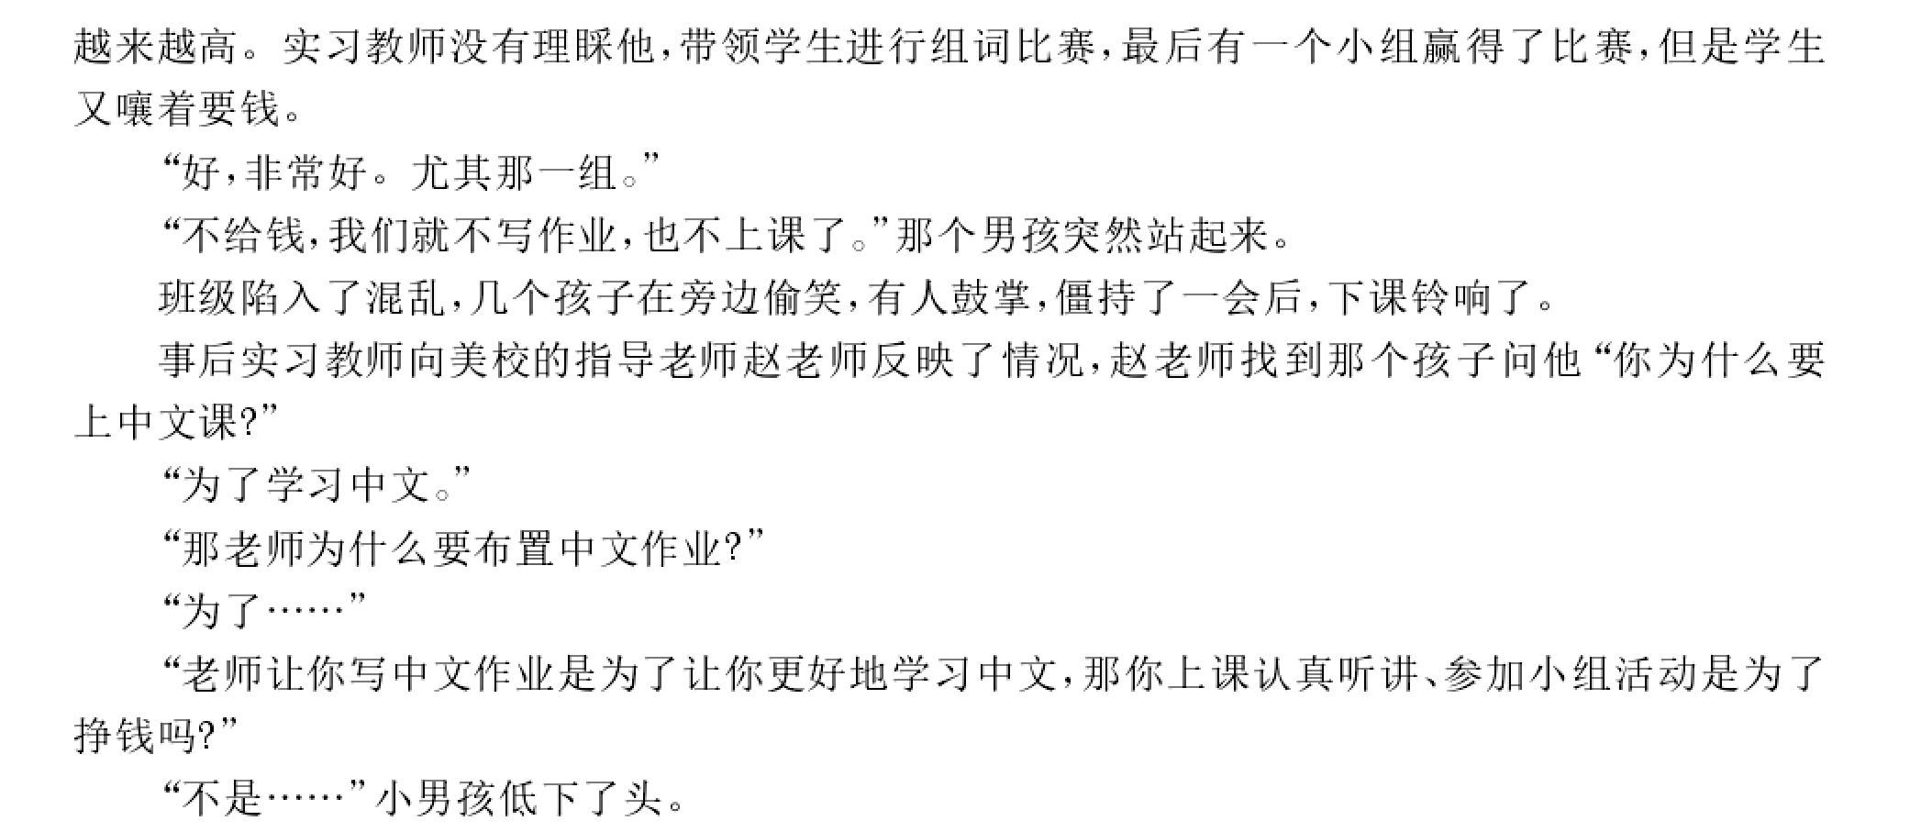

Slide 64
3.案例分析
(1) 奖励物
案例中教师就是试图使用奖励来激发学生学习积极性，纠正学生的不良行为。
教师使用物质奖励时，一定要加强对学生的引导，避免误导学生的价值观。
口头表扬与缩印钱币相比是一种弱刺激奖励方式，无法达到奖励的效果，因此案例中出现学生不满实习教师对获胜小组进行言语表扬，继续要钱的现象。

Slide 65
(2)学生的反馈
班级学生大体可以分为两种: 一种是有内在动机，即喜欢汉语。另一种缺乏内在动机，即不太喜欢汉语。对于第一种学生，教师不需要过多奖励。对于第二种学生，教师有必要实施奖励。
教师可以试图让教学内容更贴近学生生活，改变教学方法，将图片、游戏、视频等教学手段合理地融入中文教学中，使学生喜欢中文课，对中文感兴趣。

Slide 66
(3) 教师的言语
奖励可分为赞许、表扬和奖赏。
奖励学生时言语包含的信息量越大，越能增强奖励的效果。
老师在言语奖励学生时一定要明确奖励的对象。
例如，教师可以说“你们小组非常好地完成了老师教给的任务，在游戏中小组成员一起合作，以最快的数度完成了任务，所以老师对你们提出表扬。”这种言语奖励方式就有效地说明了奖励的是谁，为什么要奖励学生。
由上述案例可以发现教师为了提高学生的学习积极性，采用了缩印钱币的奖励方法，但这种方法不但没有达到奖励的效果还引发了师生冲突。

Slide 67
(二)奖励成功的案例分析
1. 背景介绍
该案例中的孩子是美校五年级母语最高班的学生，他们从学前班就开始学习汉语，汉语水平较高。但五年级的学生不太认可新任的中文实习老师，上课也不愿意配合老师。

Slide 68
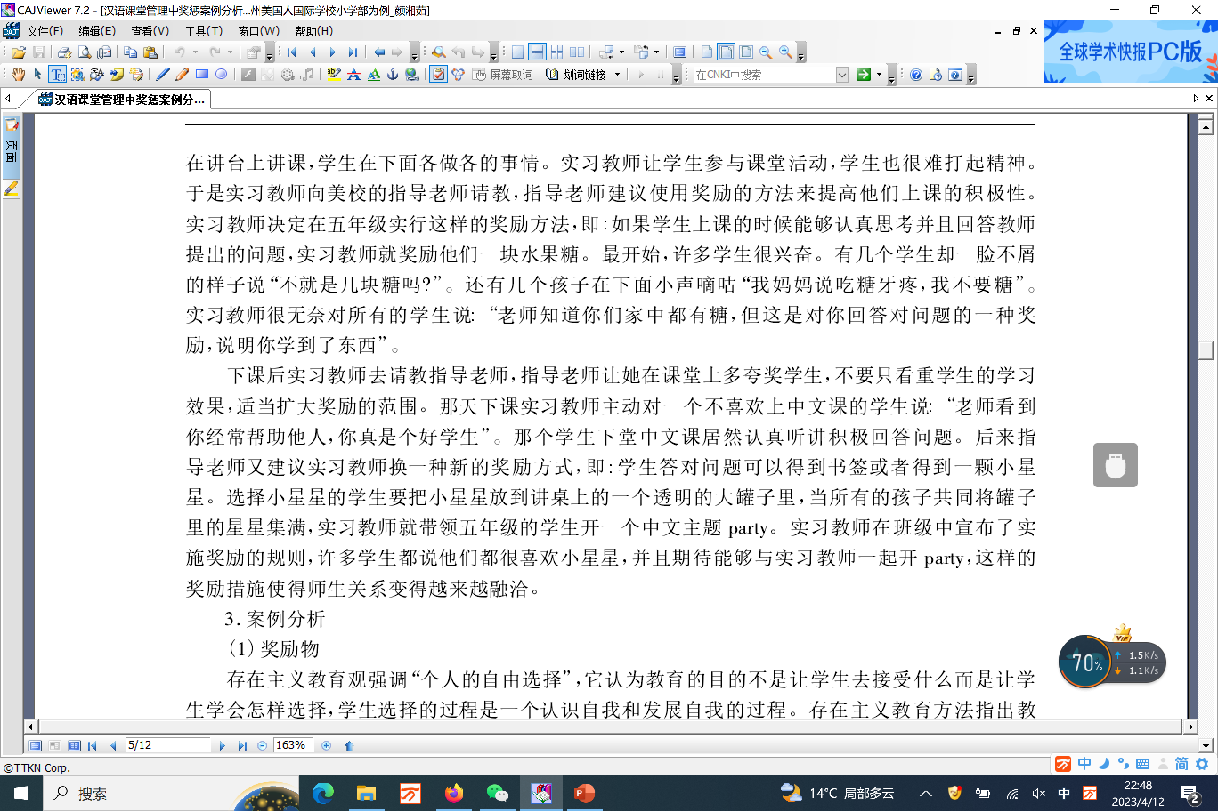
2.案例描述
五年级的学生一直很让实习教师很头痛，似乎对实习教师上课有明显的抵触心理。实习教师

Slide 69
3.案例分析
(1)奖励物
存在主义教育方法指出教师要尊重学生，给予学生选择的权利。
案例中教师使用的“小星星和书签”的奖励物就符合了存在主义教育观。
古典政治经济学家亚当斯密认为整体效应要远远大于个体产生的效应。因此对集体进行奖励的效果要优于只对个体进行奖励的效果。

Slide 70
(2)学生反馈
通过案例可以发现学生都很喜欢老师的奖励物，他们的学习积极性得到了很大的提高，学生同实习老师的关系也得到了很大的改善。这是因为小星星和书签的奖励方式大大满足了学生的心理需求。
案例中教师夸奖学生的个人品质、生活方式使学生有种被关心被爱护的感觉。这满足了他们渴望得到爱的需求。
(3)教师言语
目前对学生的奖励多数只关注学习成绩，而忽视了其他方面的奖励。
教师应该将奖励的重点由成绩转变为对个人的肯定这种奖励涉及到很多方面: 个人品质、生活习惯、学习习惯等。全面的奖励有利于增强学生自信心，接纳老师，增强学习兴趣。
(4)小结
本章选取的第2个案例，教师采用小星星和书签的奖励方法，并全面表扬学生的方法，激发了学生的学习兴趣，改善了师生关系。

Slide 71
奖励案例对教学的启示
1 不单纯使用物质奖励，不使用刺激性过强的奖励。
2 尊重学生的选择，多进行集体奖励。
3 了解学生动机，满足学生需要。
4 教师在表扬学生时一定要指向明确，包含大量的信息，要善于挖掘学生优点。

Slide 72
三、惩罚案例分析
德国教育学家心理学家赫尔巴特( Herbart) 认为惩罚在学生管理中有重要的地位，因此惩罚是一种不可忽视的课堂管理方法。
本文选取了两个案例，第一个案例是师生之间发生了激烈的矛盾冲突，教师滥用惩罚，对学生身心造成了非常恶劣的影响。第二个案例是教师合理的实施了惩罚，矫正学生的不良行为。
1．案例背景
案例发生在五年前，美校招聘来了新老师，这位老师在台湾本地学校执教多年。
案例中的班级是美校三年级班级，班级的学生主要由非母语背景的学生组成，学生能够听说大部分中文。

Slide 73
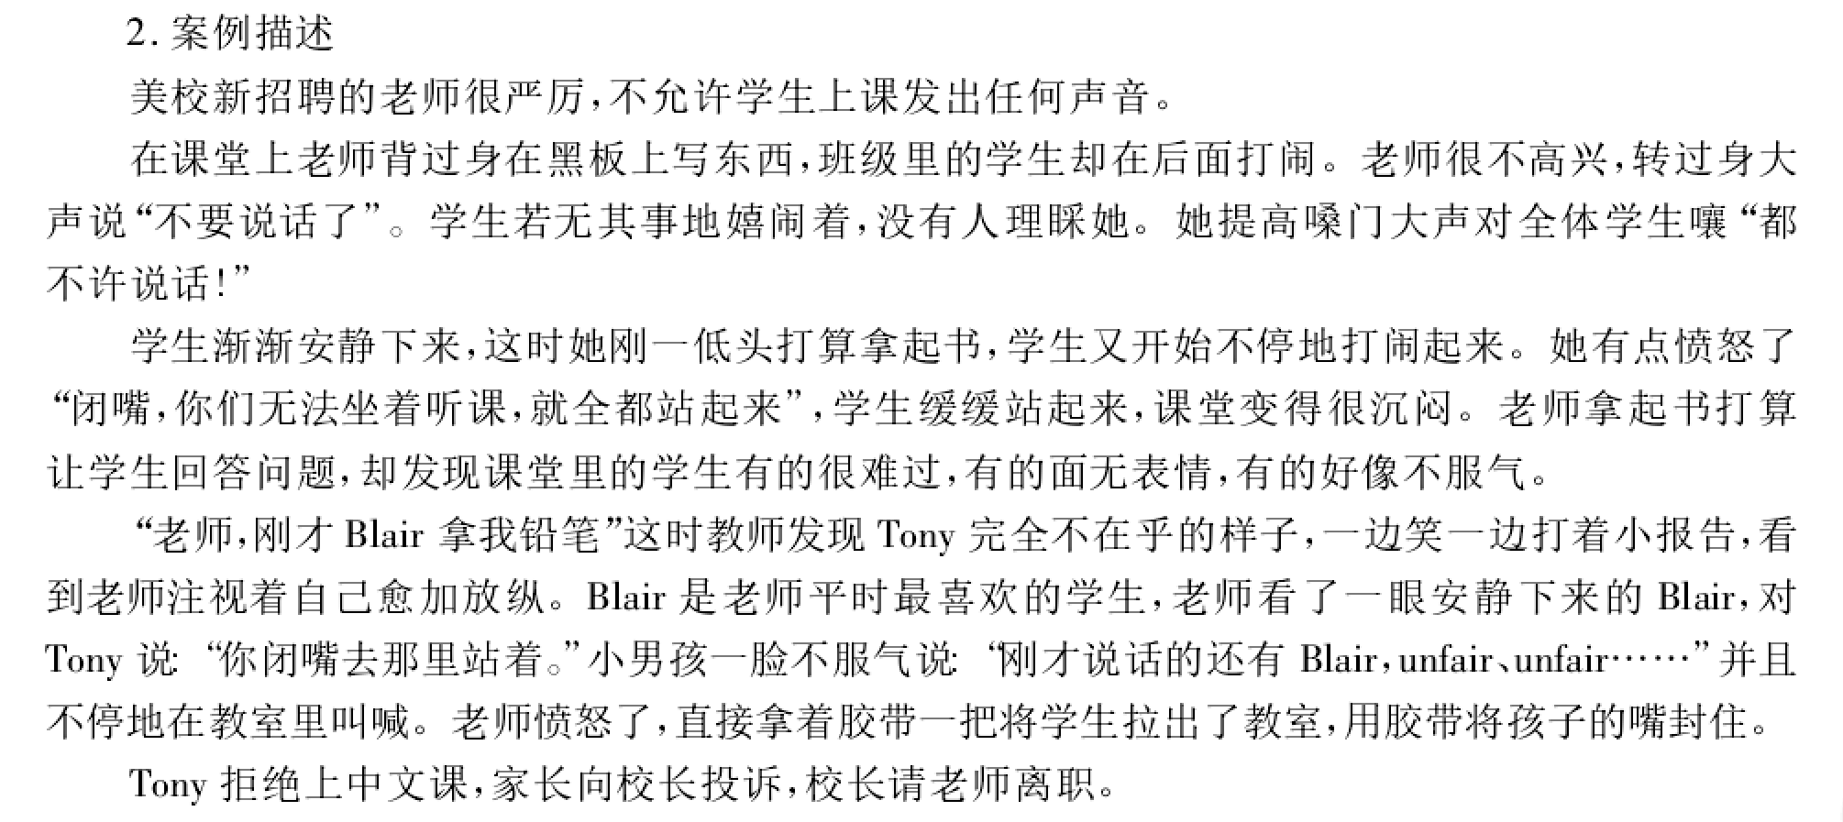

Slide 74
3.案例分析
(1)惩罚的目的
叶琴指出( 2007) 惩罚按照目的可以分为教育性惩罚和非教育性惩罚两种。教育性惩罚是为了纠正受教育者行为上的过失。而非教育性惩罚是人们根据自己的主观意愿进行惩罚，它是一种报复的方法。
案例中的教师在惩罚学生的整个过程都没有明确惩罚的目的。
(2)惩罚的原则
a．惩罚适度原则 b.惩罚公平性原则
(3)师生冲突
案例中的冲突表现为师生文化冲突、成人和儿童的文化冲突。
案例中的冲突表现为中美的文化差异。
(4)学生反馈
不认同老师，反抗模式。

Slide 75
惩罚成功的案例分析
1.案例背景
此案例发生在2012年1月，圣诞节假期刚刚结束，学生似乎还沉浸在圣诞节的喜悦中，上课出现明显的注意力不集中，喜欢说话等现象。
美校的指导教师为了让实习教师适应美校的课堂教学，让实习生从圣诞假期后先给四年级学生上中文课。
四年级学生人数较少，学生以华裔学生和韩国学生为主，学习汉语能力比较好，但与母语最高班相比还有很大的差距。

Slide 76
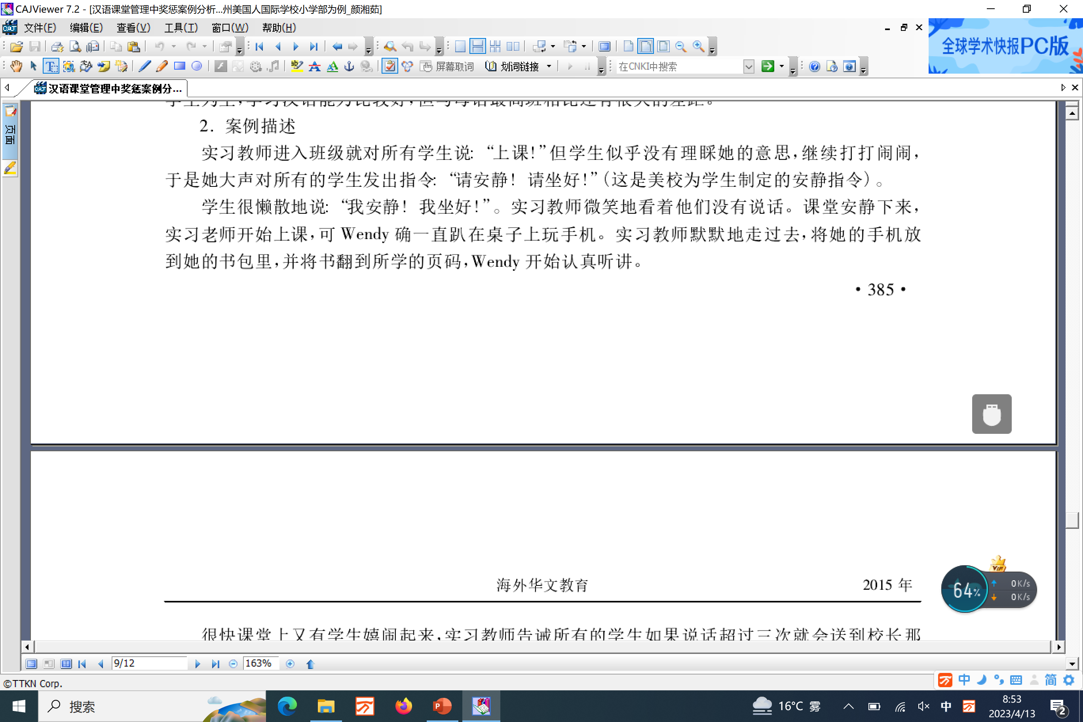
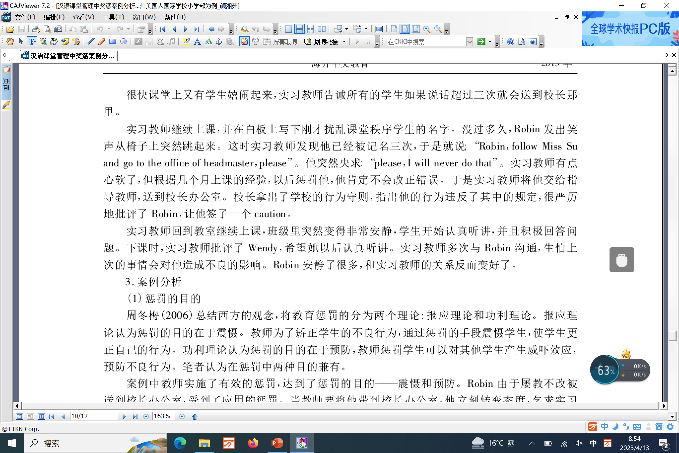

Slide 77
3.案例分析
(1)惩罚的目的
案例中教师实施了有效的惩罚，达到了惩罚的目的———震慑和预防。
(2)惩罚的原则
案例中的教师对学生实施惩罚的时机是非常值得借鉴的。
(3)师生冲突
实习教师和学生的冲突有积极的建设性作用。
师生冲突在一定程度上有利于实习教师树立威信。
解决师生冲突有利于重构师生关系。
(4) 学生反馈
案例中学生的不良行为得到了矫正，惩罚也没有对学生的身心造成不良影响。这最主要的原因是校长成功地实施了惩罚。

Slide 78
对教学的启示
杜绝非教育性惩罚，实施教育惩罚的目的在于预防和震慑
惩罚学生时应注意公平、适度和适时
惩罚学生后，区别对待进入三种模式的学生
减少矛盾冲突，树立教师威信

Slide 79
案例7：钱旭菁.词义猜测的过程和猜测所用的知识———伴随性词语学习的个案研究[J].世界汉语教学，2005(1).
本文对一个日本留学生阅读过程中的词义猜测活动进行了个案分析。本研究采用访谈的方法，让日本留学生Z在阅读文章的同时，标出所有不认识的词语，然后猜测部分他不认识的词语，并说明作该猜测的依据。在阅读中遇到不认识的词语时，Z主要采用两种加工方式进行猜测———提取词语和归纳词义。在猜测时，主要运用了三类五种已有的知识：语内知识(句法知识、构词知识、词语知识)、语际知识(学习者的母语或掌握的其他语言的知识)以及超语言知识(语言以外的有关世界的一般性知识)。文章最后讨论了由前词汇加工到后词汇加工的猜测过程。

Slide 80
【引言】
1概念界定
无论是第一语言(L1)还是第二语言(L2)，都有两种词语学习途径：专门的词语教学和阅读中的伴随性学习。阅读中的伴随性词语学习主要是通过猜测词义的方式完成的。
猜测词义是外语学习者增加词语知识、扩大词汇量的一个重要途径。
2前人研究成果
钱旭菁(2003)和朱勇等(2002)的研究都考察了猜测过程中语境线索的影响，主要涉及语境线索的强弱、目标词与语境线索之间的距离、语境线索的位置(在目标词之前还是之后)等。这里的语境线索实际上指的都是上下文的线索。刘颂浩(2001)对学习汉语的学生语境中猜测词义的调查表明，除了上下文以外，词的内部构造、词的多义性也会影响猜测结果。
3提出问题
学习者在猜测的过程中，除了利用上下文、词语构造知识以外，是否还利用了其他语境线索？
利用不同的语境线索都需要哪些方面的知识？
在猜测时，从识别词语，到利用语境线索和已有的知识，再到理解词语的意思，这是一个怎样的过程？

Slide 81
【研究方法】
采用了个别访谈的个案研究方法。
本文的研究对象Z是北京大学哲学系的进修生，日本某大学中国历史专业的研究生。
我们每周对Z进行一次访谈，从2002年4月到6月，共进行了6次。每次的程序是先让Z阅读一篇文章，阅读的同时标出文章中所有他不认识的词语。读完以后完成有关文章内容的理解性练习，包括多项选择题和问答题。练习完成以后，我们从Z不认识的词中选出5个，要求他说明意思。除了让Z解释5个他不认识的词以外，我们还从Z知道的词中选出5个让他说明意思，这5个词的选取标准是研究者根据经验预测对Z来说可能会有困难的词语。
【结果】
每篇文章中Z不认识的词所占平均比例要超过4.2%。
Z不认识的词以《(汉语水平)词汇等级大纲》中的丁级词和该大纲以外的超纲词为主。
本研究中的猜测正确率为33.27%。

Slide 82
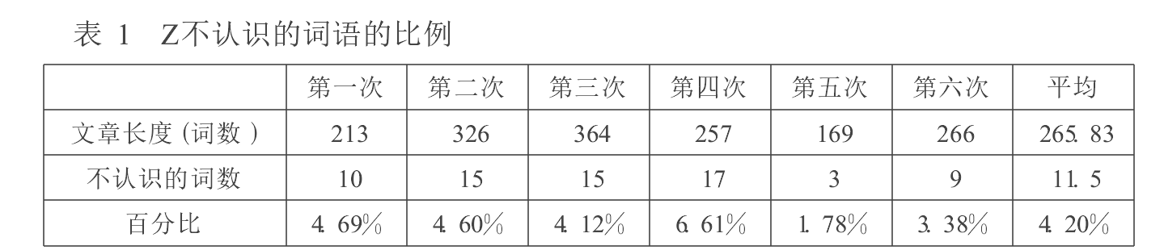
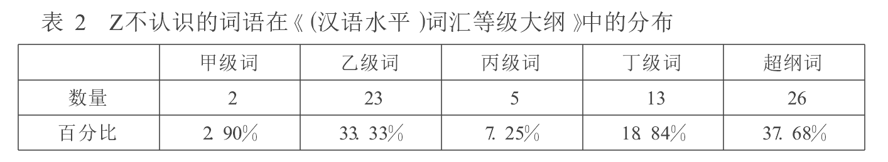
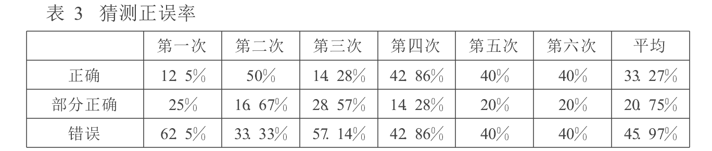

Slide 83
【讨论】
1猜测词义的两种主要加工方式
阅读时猜测不认识的词语主要有两种方式,一种是提取词语(senseselection),一种是归纳词义(sensecreation)(Fraser,1999;KintschandMross,1985)。提取词语就是用学习者已知的某个词语的意思来确定目标词的意思。
研究者(以下简称“研”):“向往”是什么意思(原句:这说明青少年是向往大自然的。)
Z:什么意思什么意思向往,向往……追求,追求。
归纳词义是指学习者根据上下文语境提供的线索归纳推断出目标词的意义。
研:“忽视”是什么意思(原句:家庭与社会越来越重视对孩子智商的培养,忽视了基本生活能力的锻炼。)
Z:家庭、社会,嗯,忽视。
研:还是猜不出来,是吗？
Z:忽视,忽视,轻视。
研:为什么是“轻视”呢
Z:家庭、社会越来越重视对孩子智商的培养,重视重视孩子智力的,不重视,不重视,生活能力的锻炼。

Slide 84
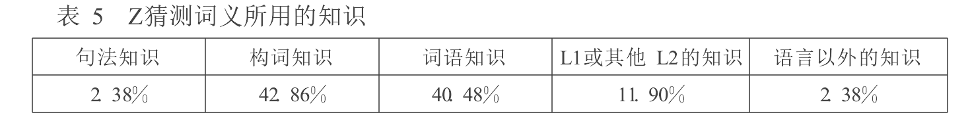
词语的加工：前词汇加工(prelexicalaccess)；后词汇加工(postlexicalaccess)。
前词汇加工阶段，文字的视觉刺激或者语音的听觉刺激激活心理词典中词语的形码和音码表征，并激活所有可能的语义。后词汇加工阶段，进一步整合被激活的表征，通达语义。(舒华等,1997)
提取词语和归纳词义都属于后词汇加工阶段。如果前词汇加工阶段就出现错误,那么后词汇加工阶段的提取词语和归纳词义也会随之出错，造成理解的失误。
在本研究中，由于前词汇加工错误而导致猜测错误的主要是多音词的问题。
Z将“为其他的孩子着想”中的“着”读成zhe，因此他根本就未意识到“着想”对他来说是个新词。而当研究者追问他“着想”是什么意思的时候,他才发现这个词他不知道。
2Z猜测词义所用的知识

Slide 85
研:“泛泛”是什么意思(原句:书既读完,就不能只说些泛泛的美词。)
Z:巧言。
研:为什么你觉得是这个意思
Z:“美词”,“美词”,“美词”的前边。
研:因为它在“美词”的前边,所以你觉得它是“巧言”
Z:不是。“泛泛”是形容词。
研:你觉得是形容词
Z:对。
研:“巧言”究竟是什么意思
Z:一个名词。意思是“孔子曰”这样的话。
研:所以你觉得“泛泛”是……
Z:“泛泛”的名词是“巧言”。
——句法知识

Slide 86
研:“致谢”什么意思(原句:其中一位过了两个月才来信致谢。)
Z:回答,回答,不是。回信,回信,哎哟,不是。致谢,致谢,回答感谢,回答谢,回答感谢。
——构词知识
如果和目标词紧邻的词语Z不知道的话，那么这个词就无法猜出来。
……抛弃了那种宏伟、富丽、华而不实的风格。
——词语知识
Z猜测“焦虑”是“着急”的意思,因为日语里“焦”是紧张的意思。他还用episode解释“往事”,用balance解释“和谐”。
——L1和其他L2的知识
研:“兴冲冲”是什么意思(原句:自己的新书出版,兴冲冲地寄赠了一些朋友。)
Z:自豪。
研:为什么是这个意思你怎么知道是这个意思
Z:不知道,所以猜猜。
研:为什么猜这个意思
Z:“新书出版”,然后“我写了一本书”,自豪,自豪的。
——语言以外的知识

Slide 87
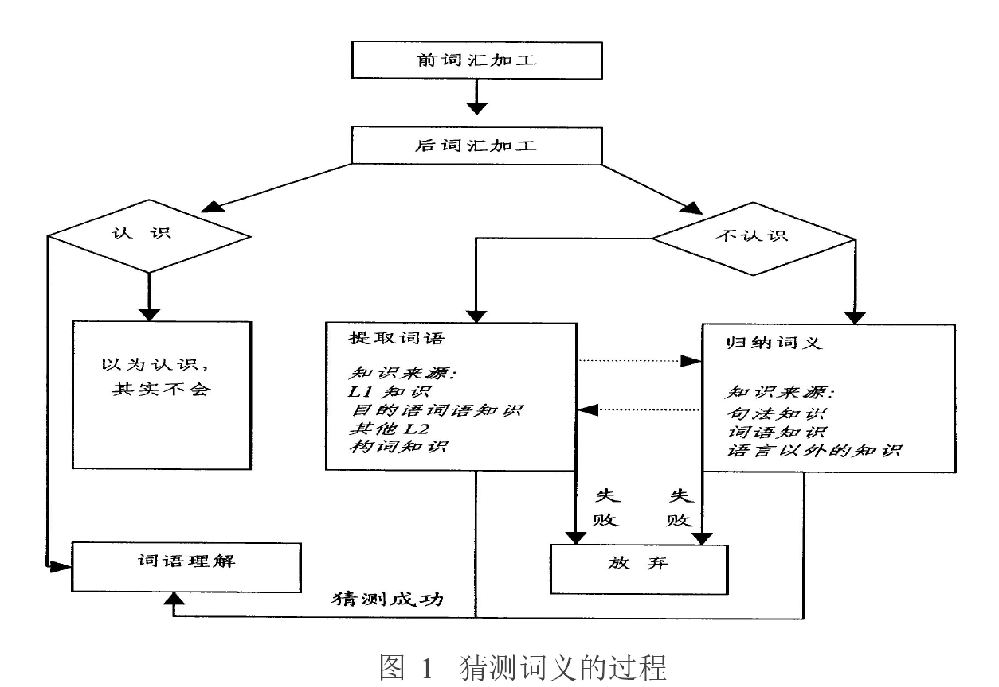
猜测词义的过程
【结语】
本文对日本留学生Z猜测不认识词语的过程进行了个案分析。在阅读中,遇到不认识的词语时，Z主要采用两种加工方式猜测：提取词语和归纳词义。在猜测时，主要用了三类五种已有的知识：语内知识(句法知识、构词知识、词语知识)、语际知识(学习者的L1或其他的L2知识)和超语言知识(语言以外的有关世界的一般性知识)。

Slide 88
四、产品设计
以语言、学习、教育和文化传播理论等为基础，分析问题需求，找出解决方案或设计相关产品。
包括项目、课程、课堂教学、活动、多媒体技术、网络化学习、数字化产品、教材及教学资源研发等。
教学创新设计包括阐释评价。

Slide 89
以教学创新设计为例
1、概念界定
教学设计报告是指以语言理论、文化传播理论、学习理论和教学理论等为基础，运用系统的观点和方法，分析教学中的问题和需求，寻求最佳解决方案并符合论文规范的分析报告。

Slide 90
2、内容要求
①选题：选题应针对特定的对象和环境开发教学资源（教材、教学辅助材料、网站等）或设计教学方案（项目课程设置、课程教学大纲、教案、教学活动、多媒体课件等），设计内容必须与汉语教学或文化传播密切相关。
②研究内容：应对教学设计进行需求分析与环境分析，具有明确的设计目标和设计思路，具体包括以下类型：课程设计、课堂教学设计、教学活动设计、教学技术运用设计、教材编写设计、文化项目设计等。设计工作应有一定的难度和工作量。

Slide 91
③研究方法：应综合运用基础理论和专业知识对设计思想、设计方法等进行阐述，同时说明成果应用的价值、范围和途径。说明与阐述应详细、明确、系统、条理清晰。鼓励通过实验等方法对教学设计进行验证。
④研究成果：应提交能够充分反映设计思想的设计成果。成果应具有相对的完整性。网站、多媒体课件等在文字、图片等描述之外，应提供相应媒体形式呈现的附件。成果应符合相应的规范，具有一定的先进性、新颖性。成果必须合理、实用、可行。

Slide 92
3、结构与形式要求
教学设计一般应包括绪论、设计方案、评估与反思等三个部分。
①绪论：说明教学设计的缘起、通过教学设计所要解决的问题及教学设计的意义，介绍所作教学设计的理论背景或理论基础，评述国内外相关研究状况与研究成果。
②设计方案：交代所作教学设计的目的及教学设计所采用的方法。在对教学设计的背景（如设计对象特征、任务、重难点、学习者特征等）进行充分分析的基础上，提供教学设计的具体方案，包括设计对象的具体内容或设计对象的执行流程等。
③评估与反思：运用有关理论对设计方案体现的观念、原则、方法等做出分析与阐述，并对教学设计方案进行自我评估与理论反思。

Slide 93
教学设计
人体头部器官类词语的隐喻研究与对外汉语词汇教学设计——以“头”、“脸（面）”、“眼（目）”、“嘴（口）”为例
泰国中学生合体字辨识教学设计——以曼谷金塔寺中学高二汉语专业班为例
初级阶段泰国学生汉语敬词教学设计
以学生为中心的助词“了”课堂教学设计——以维也纳大学孔子学院中级汉语班为例
以英语为母语留学生“被”字句课堂教学设计
针对泰国留学生的数字成语教学设计

Slide 94
4、案例解析
案例8：
王帅.汉语语用教学设计研究——以“请求”为例[J].华文教学与研究，2018(4).
【引言】
语用能力指的是“有效地运用语言知识以达到特定的交际目的和理解特定场景中话语的能力”。（Thomas，1983）
问题：通过汉语语用教学设计，是否可以有效提高学习者的汉语语用能力？
【前人研究】
从语用教学内容、语用教学模式研究、语用教学流程等方面进行综述。
Hudson（1992，2001）提出了自己的语用测试评分标准，该标准从6个方面进行评估：（1）正确运用言语行为的能力；（2）表达的典型性；（3）提供的信息量；（4）形式化水平；（5）直接性；（6）礼貌。评分者对被试的表现从此6个方面进行评分，分值从1（非常不得体）到5（非常得体）。

Slide 95
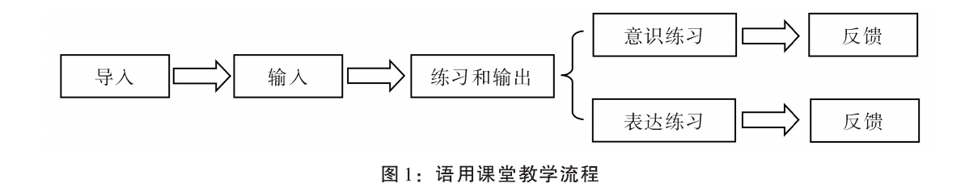
【语用教学设计】
1教学内容
包括“请求”行为的功能句、策略选择和事件强加度调节手段，还包括了不同场景下语用形式选择的规律及背后的原因。
功能句包括核心句、礼貌标记语、称谓语、问候语等几部分；
策略选择指的是为了使言语行为更容易被接受而采取的各种具体的策略，具体包括解释原因、道歉、感谢、试探、补偿措施等几项；
事件强加度调节手段指的是调节场景事件强加度高低的语言手段，具体包括语气词选择、模糊限制语选择、程度副词选择等等。
2教学模式
显性教学模式。在具体教学中我们会将元语用知识总结出来作为教学内容教给学生，即权力地位、社会距离以及事件强加度对“请求”言语行为的不同影响。
3教学流程

Slide 96
导入：
通过提问让学生意识到语用问题。给学生提出一个问题，“如果你要见你女朋友的父亲（中国人），你应该怎么称呼他？”由学生回答讨论。
输入：
在课堂教学中，教师可以采用启发、归纳、对比、反思等不同方式向学生传授元语用知识。老师可以首先提出问题，如：“你的同屋要去超市买水果，你想让他帮你买一些苹果，你会怎么说？”然后启发学生，“你和同屋关系很密切，所以要不要很客气？怎样的客气程度才是得体的？”学生讨论之后，老师让学生记住自己的答案。然后老师展示汉语母语者的回答（通过语料收集获得），并引导学生一起归纳汉语母语者在该场景下实施请求时的语用规律。
练习：
分意识练习和表达练习。
老师可以先提供真实或准真实场景（如电视剧或电影中的情节），这些情节是不同场景下的请求行为。

Slide 97
（女主人公杨桃要去赴约，到了地方发现车位很难找，刚好有一位司机好像要开走，但是还在打电话，杨桃想问他可否把车挪开）杨桃：师傅，我打扰一下啊，不好意思啊。
司机：什么事啊？
杨桃：您走吗？我停这儿，您走我好停。
司机：我走不走跟你有什么关系，你好停，是理由吗？我打电话在谈重要的事呢，姑娘。
杨桃：您打电话能不能换个地方打？我着急呢，我到点了。
司机：我今天是招你了还是怎么着？我打电话，你给我指定地方，你觉得合理吗？你别安排我行吗？啊，我打电话呢。（杨桃只好去别的地方找车位，但还是没找到，于是又回来问这位师傅）
杨桃：师傅，我说，您……
司机：你找我有事吗？
杨桃：不是，师傅，我特别不好意思啊，我到点了，我真找不着车位。您一挪开，我往这一停。
司机：不是，你这孩子，你长这么漂亮怎么不讲道理呢？你找不着车位跟我有什么直接关系吗？
杨桃：不是，我是看您打电话，我想说您在哪打都行，您打完了…。…您就算帮我一忙行吗？
司机：你要这么说我心还真软，我这人，你说我雷锋都帮过，何况帮一个美女呢。（司机准备挪车）
杨桃：您就是活雷锋。谢谢，谢谢师傅！
——《咱们结婚吧》第一集

Slide 98
通过对剧本的分析，学生可以归纳：视频中杨桃为了让司机把车位让给自己，使用的核心句式包括“能不能……？”“……，行吗？”。视频中使用了诸多策略，如解释原因、道歉、感谢等，道歉语包括“打扰你一下”“不好意思”，感谢语有“谢谢”“谢谢××”。
视频中的司机是一位年纪比杨桃大的男性中年人，杨桃使用的称谓是“师傅”，因此学生可以归纳对此种年纪的开车男性可以使用“师傅”这个称谓；视频中的礼貌标记语有“您”；
视频中事件强加度调节手段主要是使用副词来加强道歉程度、强调自己的困难，如“特别不好意思”“真找不着车位”等。通过这样的练习，学生可以对自己所学的语用规则的理解更加深刻。
设计一些语用选择题，题目是给出某个场景，下面提供几个选项，让学生判断在该场景下哪种表达比较得体。
你同屋（王明）要去超市，你想让他帮你买苹果。下面那种说法最得体。
A小王，你愿意帮我一个忙吗？我想让你帮我买苹果，你方便吗？
B明哥，你去超市，顺便帮我买点苹果成吗？谢啦！
C王明，请你帮我买一些苹果，谢谢。
D小明，你也帮我买点苹果呗，回来给你钱。
老师要求学生首先判断该回答是否得体。

Slide 99
表达练习的形式比较多样，可以进行两人对话，多人角色扮演，老师和学生对话，甚至给看视频说台词等活动。如老师设置以下一组场景：
你是一名员工，要向经理请假一天，你会怎么说？
你是一名员工，要向经理请假一个月，你会怎么说？
学生可以一人扮演经理，一人扮演员工，进行表达练习。老师也可以让其他同学可以做出评价，修正和补充。
反馈：
老师可以根据学习者的特点和接受度选择合适的反馈形式。
老师要给予及时、明晰的反馈。同时，老师要提供语用知识对学生进行提示，使学生的注意力始终放在语用规则上，提高其语用意识。
例如：
面对下面的场景“你是一名下属员工，因为家里有事要向经理（名字叫王伟）请假一个月。你会怎么说？”学生可能会回答：“王伟，我家里有事，你可以让我请一个月假吗？”
这个答案不能说错，但显然不太得体。老师可以提示学生：下级对上级应当怎样称呼才算礼貌？你的这个请求强度是高还是低？如果是强度高的请求，可以增加哪些策略？在这些提示下，学生可以修正自己的答案，同时也加深了语用理解。

Slide 100
【语用教学实验】
1实验设计
选取60名中高级汉语学习者作为被试，其中30名为控制组，另外30名实验组。实验组接受8个小时的语用课程，而控制组则不接受。课程内容来自前文。在实施语用教学之前和之后，分别对实验组和控制组进行前测和后测。
2实验参与者
被试均为以英语为母语的中高级汉语学习者，我们共招募了60名被试，其中美国29人、英国17人、澳大利亚14人，男性34人，女性26人，年龄跨度从20岁至48岁。
3实验实施过程
实验组在常规汉语学习之外，将接受为期8个小时（控制在两周内）的汉语语用教学课程，而控制组则只是接受常规的汉语学习。
第一次从2017年6月15日至6月26日，实验组12人，控制组10人。第二次从2017年8月17日至8月28日，实验组9人，控制组9人。第三次从2017年9月1日至9月11日，实验组9人，控制组11人。

Slide 101
4试卷设计及评分标准
语用测试试卷的题型包括主观题和客观题两种。
主观题：
你是一位老师，现在急需借图书馆的一本书，但是自己没有时间，所以请你比较熟悉的
学生 （名字叫刘明） 帮忙借书，你会怎么说？
我会说： 。
客观题一般为单项或多项选择题，形式是给出一个场景及若干回答，让学生判断在该场景下这些回答是否得体。
例如：
你的同屋（王明）要去超市，你想让他帮你买苹果。你认为下面的说法哪项最得体。
A小王，您愿意帮我一个忙吗？我想让您帮我买苹果，您方便吗？
B明哥，你去超市，顺便帮我买点苹果成吗？谢啦！
C王明，你去帮我买一些苹果回来。
5 信度及效度检验
得到语用意识部分的alpha值为 0.78，语用表达部分的 alpha值 为 0.74， 而整体试卷的alpha值达到 0.86。一般认为，信度系数达到 0.7 以上，试卷的可靠性及内部一致性较好。
经过ＫＭＯ检验和巴特利球体检验，本试卷的 KMO 度量值达到 0.792，可以进行因子分析。我们提取主成分进行因子分析，结果显示主因子解释总方差的百分比达到0.674。以上结果显示本文所设计试卷的效度较好。

Slide 102
6 实验结果
(1)语用意识部分
控制组和实验组前测平均成绩比较相近（分别为60.420和59.767），而在后测中，实验组的平均成绩相较于控制组有明显提升（分别为61.127和70.560）。
对控制组和实验组的后测成绩进行了独立样本 t 检验，结果显示，t＝-5.190，p＝0.000 < 0.05，按照显著水平α＝0.05，控制组和实验组后测成绩有显著差异。这说明对于控制组，接受了语用教学的实验组的语用意识有了显著提高。
组前测和后测的配对样本t检验结果显示，t＝-1.060， p＝0.298 > 0.05， 按 照 显著水平 α＝0.05，该组前测和后测成绩无显著差异。这说明控制组（未接受语用教学，但接受正常的汉语教学） 在参加前测和后测这段时间内，语用意识没有显著提高。而实验组前测和后测的配对样本 t 检验结果显示，t＝-8.411，p＝0.000 < 0.05，按照显著水平α＝0.05，该组前测和后测成绩有显著差异。这说明实验组接受了语用教学之后 ， 语用意识有了显著提高。
(2）语用表达部分
结果与上面的类似……
【深度访谈】
随机选取了4名被试进行半结构式深度访谈，访谈语言为汉语。
（1） 你觉得说话的得体性是否对你使用汉语交际产生影响，比如你在使用汉语交际时，是否会因为不知道自己的表达是否得体而感到困惑？
（2） 要使自己的汉语表达得体、礼貌，你觉得难点在哪里？在语言层面，还是在策略层面？
（3） 你觉得现在所接受的汉语语用课程对你使用汉语进行交际有无帮助？具体在哪些方面让自己得到了提高。
（4） 你对汉语语用课程有哪些建议？
以上几个问题涵盖了三个角度：（1） 汉语语用教学的必要性，即语用能力的欠缺是否对学生使用汉语进行交际造成困难；（2） 汉语语用教学的重点和难点，考察我们的语用教学设计是否符合学习者的需求；（3） 汉语语用教学的效果，是否让学生真切体会到这样的课程对自己有帮助。

Slide 103
访谈结果
（1）语用教学的必要性。被试都认为汉语语用教学是非常必要的。
（2）汉语语用教学的重点和难点。不知道怎样按照汉语习惯实施一个言语行为，如怎样跟陌生人打招呼，怎样得体道歉等等。这既包括语言形式的问题 （如用什么样的句子来表达拒绝），又包括策略的问题（表达拒绝时用哪些策略）。被试还认为语言调节手段是学习的难点之一，尤其是语气助词的用法。
（3）汉语语用教学的效果。被试给出了积极反馈。
【结语】
实验结果表明，汉语语用教学确实有助于学习者汉语语用能力的发展。
访谈结果显示，被试均认为语用教学是非常必要的。同时也认为本研究的语用课程对自己语用能力提高有帮助，同时认为互动的练习方式对自己帮助很大。

Slide 104
案例9：
郑碧莲.对外汉语量词课堂教学设计[D].暨南大学硕士学位论文，2011.（没有教学实践）
【绪论】
1 设计的意义
量词尤其是个体量词是汉语的一大特色词类，也是对外汉语教学的难点之一。学者们对量词本体和实践方面的研究为我们的教学提供了方法和思路，但具体的课堂教学实践仍需要教师们的精心设计，高质量的教学设计才能带来有效的教学效果。
本文在学者们已经取得的研究和实践结果的基础上，从《汉语水平词汇与汉字等级大纲（修订本）》中选出各类量词共18个，以这部分量词为例，试图为对外汉语量词的课堂教学进行设计，望能为对外汉语的量词教学提供参考和便利。

Slide 105
2 主要采用的教学设计理论和教学策略
本文以认知主义学习理论和教学理论作为汉语量词这个知识点的教学设计的理论依据。同时，结合认知语言学的隐喻、转喻、范畴、意象图式等理论和方法，利用人类共同的认知心理和语言模式之间的相互联系来引导学生构建汉语量词的结构模式，帮助学生理解和建立汉语量词的认知和编码系统，并以有意义地联系起来的方式去理解事物的结构，从而促进学生对量词的有效学习。
在教学策略方面，根据人类普遍的认知规律，遵循从已知到未知、从易到难、由具象到抽象的教学原则，结合具体量词的特点，利用多媒体技术，采用情境法、探源法、认知解释法、归纳法、对比分析法、类推法、词义辨析法等教学方法，对量词的语义、语用和搭配进行有所侧重的教学设计。
3 总体的设计思路
（1）教学对象和阶段：本设计的教学对象为已经具有初级汉语水平，进入到中级学习阶段的青少年或成人留学生，教学时段为中级阶段。
（2）设计的内容：本文采用王汉卫老师对量词的分类，即第一层分为个体量词和非个体量词，非个体量词下面再划分为名量词和动量词，名量词再细分为表数量词、表量量词和表性量词。依照分法，从《汉语水平词汇与汉字等级大纲（修订本）》中选择各类量词的若干词汇（共18个），作为本文具体设计的内容。动量词不作为本文设计的内容。
（3）教学原则：一是遵循由易而难，由具象到抽象的认知思维，分层次、有侧重点地进行教学；二是创设直观、真实、典型的场景，尽可能直观地帮助学生理解词义；三是要引导和启发学生自己去发现和总结学习，帮助其构建汉语量词的认知思维模式；四是提供的学习材料要新颖有意义，学习者容易感兴趣，设计一些有助于学习和记忆的内容材料。
（4）在教学方法和策略的选择：根据各类量词的特点，采取有针对性的教学策略，尤其重视认知解释在个体量词教学中的作用。
（5）课堂的教学实施环节：本文不作具体的课时规划，仅从内容的呈现方式和先后步骤等方面进行设计。

Slide 106
【文献综述】
量词的分类、量词的认知考察、量词的对外汉语教学、认知理论和认知教学法
【教学设计对象和内容】
本文把这部分非个体名量词安排在个体量词前面进行教学，通过英语中的这些与汉语相近的表量形式来导入汉语量词的学习，从相似的结构模式入手，遵循学习者由已知到未知、由易到难的认知学习规律。
【教学方法与策略】
（1）情境法。讲“串、颗、条”等有形体特征的量词时，直观出示相对应的称量对象，既能帮助学习者通过感官思维理解词的语义特征，又可弥补学习者词语缺乏的遗憾。
（2）探源法。“条”， 本义为“树枝”，引申为细长形的事物，后又引申为量词，用于计量细长的长条形物体，如一条绳子。
（3）认知解释法。“条”本来用于计量“绳子”、“线”等具有细长条形特征的具体实物，后引申用来计量“围巾”、“裤子”、“棉被”等类条状的实物，以及“河流”、“马路”等，再进一步引申，便有了“一条信息”、“一条心”的搭配说法。

Slide 107
用物体突显的功能部件来指代整个物体，如：一张桌子。“张”通常是用于计量能够卷起或铺展开的具有一定平面的物体，但“桌子”既不可卷起也无法展开，而且桌面还有其他部件，却怎么也用“张”呢？“桌子”的实用性表现在其上部平面上，而“桌面”这个主要功能部件的延展性平面特点能够和“张”的语义特征相匹配，从而用“张”来计量整个的“桌子”。
（4）归纳法

Slide 108
（5）对比分析法
【教学实施方案设计】
教“瓶、杯、盘、包、身”
设计思路：使用情境法，展示学生已经学习过的名词“瓶”、“杯”、“盘”、“包”的图片，引导学生对这些名词的语义进行回忆和再现，在此基础上引入表量语义的学习。先教表示具体名词的“瓶、杯、盘、包”，再教语义较为抽象的“身”。并利用联想记忆，将这五个量词编成句子，巩固学生记忆。具体步骤如下：
（1）多媒体课件展示以下名词的图片：瓶子、杯子、盘子和背包。
（2）向学生提问：你们知道这是什么东西吗？（学生已经掌握了这些名词，从已知名词语义入手，引入表量语义的学习）
（3）展示以下图片：装有牛奶的瓶子、装有咖啡的杯子、装有水果的盘子和装有书的背包。
（4）向学生提问：这里面装的是什么？有多少？（视具体情况，提示曾经学过的“数+量+名”的结构，也可用英文“a bottle of milk”给学生适当提示，引导学生说出“一瓶牛奶”这样的表量结构。）
（5）教师针对学生的回答，在相应的图片下，展示以下内容：一瓶牛奶、一杯咖啡、一盘水果、一包书。
（6）展示图片：一人在烈日下挥汗。教师在一旁做解读“他在流汗”，“他全身都在流汗”，同时在黑板上板书“身”字，并提问其词义。
（7）向学生提问：他流了多少汗？（可指向黑板上的“身”字，提示和引导学生说“一身汗”的表达结构。）
（8）最后，教师可利用联想记忆，编成下面的练习，要求学生根据课堂学习的内容，用相应的量词完成句子。（这种联想记忆的方式有利于巩固和强化学生的认知和记忆。）
早上起床后，他喝了一（瓶）牛奶和一（杯）咖啡，吃了一（盘）水果，然后背着一（包）书去上学。天气很热，他流了一（身）汗。

Slide 109
六、方案设计
提供真实有效的应用与评鉴材料，体现国际中文教育专业的学术性，在国际中文教育实践的内容、形式、材料、方法等方面具有新颖性和独创性，以说明方案设计在国际中文教育领域的实用和推广价值。
方案设计是指在解决问题或实现目标的过程中，通过系统性的思考和规划，制定出一套行动方案或具体的解决方案的过程。
方案设计是一个重要的管理过程，它涉及到多个方面的考虑和决策，如问题的定义、目标的设定、资源的分配、时间的安排、风险的预防等，通过系统化的方法和逻辑思维，帮助组织和个人实现预期结果。

Slide 110
方案设计通常包括以下几个步骤：
1.问题定义：明确问题的本质、范围和影响，了解问题的相关背景和前因后果。问题定义的清晰度直接影响到后续方案设计的有效性和可行性。
2.目标设定：根据问题的定义，确定一个或多个明确的目标。目标应该是具体、可衡量和可达成的，能够帮助解决问题或实现期望的结果。
3.资源分配：评估可用的资源，包括人力、物力、财务等，并合理分配这些资源以支持方案的实施。资源分配要考虑到各资源的可获得性、效能和效率。
4.时间安排：根据问题的紧迫性和目标的达成时间，制定详细的时间计划。时间计划需要考虑到各项任务的工期、依赖关系和关键路径，以确保方案按时实施和达成期望的结果。
5.风险预防：分析问题和实施方案可能面临的风险，并提前制定相应的应对措施。风险预防包括评估风险的概率和影响程度，制定相应的风险管理计划，以最大程度地减少风险对方案实施和目标达成的影响。
6.方案评估：在方案设计完成后，对方案进行评估和修正。评估方案的效果和成本效益，比较不同方案的优劣，并根据评估结果进行调整和优化。

Slide 111
方案设计的重要性主要体现在以下几个方面：
1.提高效率：合理的方案设计能够使组织和个人在资源利用和时间安排上更加高效，优化工作流程和资源分配，减少浪费和重复。
2.实现目标：方案设计有助于明确和设定目标，并通过合理的规划和资源分配，将目标转化为可行的行动方案，提高目标的实现可能性。
3.增加可行性：方案设计通过综合考虑问题的各个因素和因素之间的关系，制定出全面和可行的方案。合理的方案设计能够减少问题解决过程中的阻力和阻碍，增加解决方案的可行性。
4.推动创新：方案设计是一个创造性的过程，它需要借助创新的思维和方法，从不同的角度和层面提出解决问题的方案，促进组织和个人的创新能力和思维方式的发展。
5.提供决策依据：方案设计提供了系统性的决策依据，帮助组织和个人做出理性和明智的决策。通过综合考虑不同方案的优劣和可行性，方案设计能够帮助做出对组织和个人最有利的决策。
方案设计是一个系统和有序的过程，通过综合考虑问题的各个方面和因素，制定出可行的行动方案。它在解决问题和实现目标方面起到重要的作用，帮助组织和个人提高效率、实现目标、增加可行性、推动创新和提供决策依据。

Slide 112
敬请批评指正！
周红
hellozhouhong@163.com

